Slide 1
PERPAJAKAN
Presented By : Sotarduga Sihombing,S.Pd., MM

Slide 2


Slide 3
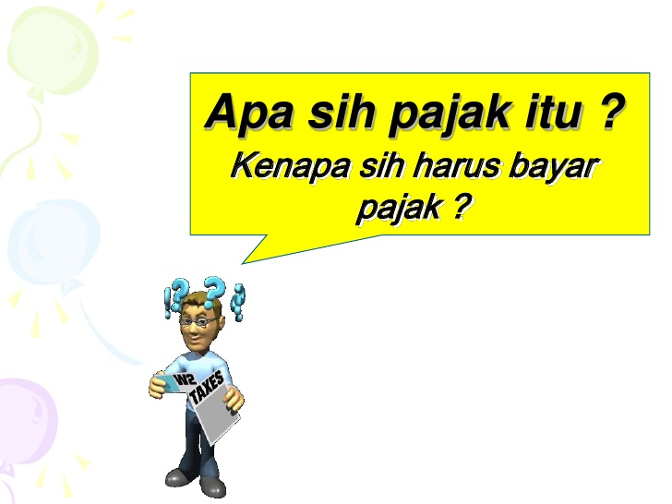

Slide 4


Slide 5


1. PENGERTIAN PAJAK
Pajak menurut pasal 1 angka 1 UU no 6 Tahun
1983 telah disempurnakan dengan UU No. 28
Tahun 2007 tentang Ketentuan umum dan
tata cara perpajakan, Pajak adalah “kontribusi
wajib kepada negara yang oleh orang pribadi
atau badan yang bersifat memaksa
berdasarkan undang-undang, dengan tidak
mendapat timbal balik secara langsung dan
digunakan untuk keperluan negara bagi
sebesar-besarnya kemakmuran rakyat.

Slide 6


2.FUNGSI PAJAK
1.Fungsi anggaran (Budgetair)
Pajak berfungsi sebagai sumber dana untuk membiayai pengeluaran - pengeluaran negara.Untuk menjalankan tugas - tugas rutin negara dan melaksanakan pembangunan.
2.Fungsi mengatur (regulerend)
Pajak berfungsi sebagai alat untuk mengatur atau melaksanakan kebijakan negara dibidang sosial dan ekonomi.

Slide 7
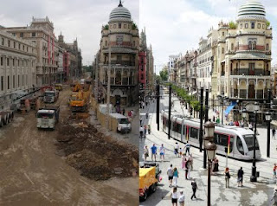
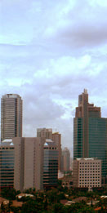
3.Fungsi stabilitas
Dengan adanya pajak, pemerintah memiliki dana untuk menjalankan kebijakan yang berhubungan dengan stabilitas harga, sehingga inflasi dapat dikendalikan.
4.Fungsi redistribusi pendapatan
Pajak yang dipungut dugunakan untuk membiayai semua kepentingan umum,sehingga dapat membuka lapangan pekerjaan.

Slide 8
3.SYARAT PEMUNGUTAN PAJAK
1.Pemungutan pajak harus adil (Syarat Keadilan)
Pemungutan pajak harus mempunyai tujuan untuk menciptakan keadilan, adil dalam perundang-undangan maupun adil dalam pelaksanaannya.
2.Pemungutan pajak harus berdasarkan Undang-Undang (Syarat Yuridis)
Sesuai Pasal 23 UUD 1945 yang berbunyi :”Pajak dan pungutan yang bersifat untuk keperluan negara diatur dengan Undang-Undang.

Slide 9
3.Pungutan pajak tidak mengganggu perekonomian
(Syarat Ekonomis)
Pungutan pajak harus diusahakan tidak mengganggu kondisi perekonomian,baik kegiatan produksi,perdangangan,maupun jasa.
4.Pungutan pajak harus efisien (Syarat Finansiil)
Biaya yang dikeluarkan dalam pemungutan pajak harus diperhitungkan, jangan sampai biaya tersebut melebihi besarnya pajak yang akan dipungut.

Slide 10
5.Sistem pemungutan pajak harus sederhana
Sistem pemungutan pajak yang sederhana akan memudahkan wajib pajak dalam menghitung beban pajak yang harus dibiayai,sehingga meningkatkan kesadaran wajib pajak untuk membayarnya.

Slide 11
4. PENGELOMPOKAN PAJAK
1.Pajak berdasarkan golongannya :
a. Pajak langsung,yaitu pajak yang ditanggung oleh si wajib pajak dan tidak dapat dilimpahkan kepada orang lain.
Contoh : Pajak Penghasilan (PPh), Pajak Bumi dan Bangunan( PBB), Bea Materai.
b. Pajak tidak langsung,yaitu pajak yang pembebananya dapat dilimpahkan pada orang lain.
Contoh :Pajak Pertambahan Nilai (PPN),Pajak Penjualan Barang Mewah( PPnBM), Bea Perolehan Hak atas Tanah dan Bangunan(BPHTB)
2. Pajak berdasarkan sifatnya:
a. Pajak Subjektif,yaitu pajak yang dibebankan kepada keadaan wajib pajak.
Contoh : Pajak Penghasilan
b.Pajak Objektif,yaitu pajak yang berpangkal pada objeknya, tanpa memperhatikan diri wajib pajak.
Contoh : Pajak Pertambahan Nilai, Pajak Penjualan Barang Mewah

Slide 12
3. Pajak menurut Lembaga Pemungutannya :
a. Pajak pusat,yaitu pajak yang dipungut oleh Pemerintah Pusat dan digunakan membiayai pengeluaran negara
Contoh : PPh, PPN, PPnBM, Bea Materai
b. Pajak Daerah,yaitu pajak yang dipungut oleh Pemerintah Daerah digunakan membiayai pengeluaran daerah .
Pajak daerah diatur dalam PP No. 18 tahun 1997 yang diubah dengan PP No.34 tahun 2000.
* Pajak Propinsi
Contoh : Pajak Kenderaan Bermotor dan Kenderaan di Atas Air, Bea Balik Nama Kenderaan Bermotor dan Kenderaan di Atas Air, Pajak Bahan Bakar Kenderaan Bermotor,
Pajak Pengambilan dan Pemanfaatan Air Bawah Tanah dan Air Permukaan.
* Pajak Kabupaten/Kota
Contoh: Pajak Hotel, Pajak Restoran, Pajak Hiburan, Pajak Reklame, Pajak Penerangan Jalan, Pajak Pengambilan Bahan Galian C,Parkir.

Slide 13
5.SISTEM PEMUNGUTAN PAJAK
1. Official Assessment System
Sistem pemungutan pajak yang memberikan
wewenang / kepercayaan kepada fiskus untuk menentukan besarnya pajak terutang oleh wajib pajak.
Ciri-cirinya :
1. Wewenang menentukan besar pajak terutang adalah
fiskus
2. Wajib pajak bersifat pasif.
3. Utang pajak timbul setelah dikeluarkan surat ketetapan
pajak oleh fiskus

Slide 14

2. Self Assessment System
Sistem pemungutan pajak yang memberikan kepercayaan kepada Wajib Pajak untuk menghitung , membayar dan melaporkan sendiri besar pajak yang harus disetor.
Ciri-cirinya : 1.Besar pajak ditentukan oleh Wajib Pajak
2.Wajib Pajak bersifat aktif
3. Fiskus hanya mengawasi
4.Wajib Pajak harus mengetahui kapan mulai
dan berakhirnya kewajiban pajak.

Slide 15

3. With Holding System
Sistem pemungutan pajak yang memberikan kepercayaan kepada pihak ketiga (bukan fiskus atau wajib pajak ) untuk menentukan besarnya pajak terutang oleh si Wajib Pajak
Ciri-cirinya :
1.Perhitungan pajak dilakukan pihak ketiga
berdasarkan anggapan
2.Perhitungan pajak sesungguhnya dilakukan oleh
fiskus

Slide 16
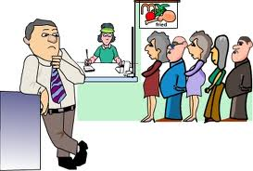
4. Semi Self Assessment System
Sistem pemungutan pajak di mana wewenang menghitung besarnya pajak terutang dilakukan oleh fiskus dan wajib pajak.
Ciri-cirinya:
1.Perhitungan pajak terutang oleh fiskus dan wajib
pajak.

Slide 17

7.TATA CARA PEMUNGUTAN PAJAK(STELSEL PAJAK)
Cara pemungutan pajak dilaksanakan berdasarkan
tiga stelsel
1.Stelsel nyata (riil stelsel)
Pengenaan pajak pada objek pajak (penghasilan) yang nyata, sehinggga pemungutannya baru dapat dilakukan pada akhir tahun pajak yakni setelah penghasilan sesungguhnya diketahui.

Slide 18

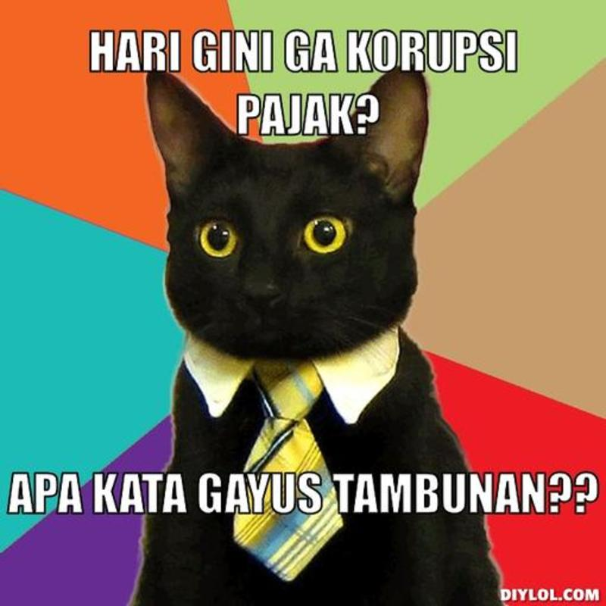
2.Stelsel anggapan (fictive stelsel)
Pengenaan pajak didasarkan pada suatu anggapan yang diatur oleh undang –undang. Misalnya penghasilan suatu tahun dianggap sama dengan tahun yang sebelumnya sehingga pada awal tahun sudah dapat ditetapkan pajak yang terutang untuk tahun berjalan.

Slide 19
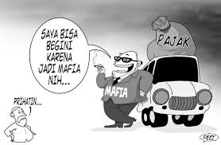
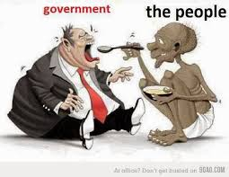
3.Stelsel Campuran
Pada stelsel ini pada awal tahun besarnya pajak dihitung berdasarkan perkiraan, sedangkan pada akhir tahun perhitungannya disesuaikan dengan keadaan yang sebenarnya.

Slide 20



6. TARIF PAJAK
A.Pengertian
Tarif Pajak adalah dasar pengenaan besarnya
pajak yang harus dibayar subjek pajak
terhadap objek pajak yang menjadi tanggungannya.

Slide 21
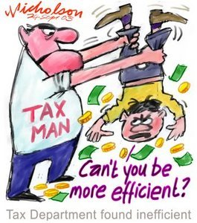
B.Macam-macam tarif pajak
1.Tarif sebanding/proporsional .
Tarif pajak yang persentasenya tetap untuk semua objek pajak, sehingga besarnya pajak yang terutang proporsional terhadap nilai/pendapatan yang dikenakan pajak.
Contoh: - Untuk penyerahan Barang Kena Pajak di daerah
pabean akan dikenakan Pajak Pertambahan Nilai
sebesar 10%.
- Tarif PBB sama besar, yaitu 0,5 %

Slide 22
2.Tarif Tetap.
Tarif pajak yang jumlahnya tetap (sama) terhadap berapapun jumlah yang dikenakan pajak, sehingga besarnya pajak yang terutang tetap.
Contoh: - Tarif Bea Materai untuk cek dan bilyet giro , dengan nilai nominal berapapun adalah Rp.6.000
- Materai tetap berapapun transaksinya.

Slide 23
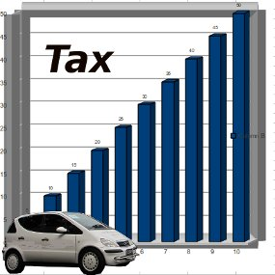
3. Tarif Progresif
Tarif pajak yang persentasenya semakin besar jika objek pajak
semakin bertambah atau sebaliknya.
Contoh: - Undang-undang No.17 Tahun 2008 tarif PPh WP Pribadi
adalah sebagai berikut:
Sampai dengan Rp. 50.000.000 tarif pajak 5 %
Di atas Rp. 50.000.000 s/d Rp. 250.000.000 tarif pajak 15 %
Di atas Rp.250.000.000 s/d Rp.500.000.000 tarif pajak 25 %
Di atas Rp.500.000.000 tarif pajak 30 %

Slide 24
4. Tarif Degresif/Regresif
Tarif pajak yang yang persentasenya
semakin menurun, jika objek pajaknya
semakin bertambah atau sebaliknya.
Pajak terutang
Rp 10.000.000 x 15% = Rp 1.500.000
Rp 25.000.000 x 13% = Rp 3.250.000
Rp 50.000.000 x 11% = Rp 5.500.000
Rp 60.000.000 x 10% = Rp 6.000.000

Slide 25
5. Tarif Advalorem
Tarif pajak yangpersentase tertentu yang dikenakan/ditetapkan pada harga atau nilai suatu barang
Misal: PT XZY mengimpor barang jenis A sebanyak 1.500 unit dengan
harga per unit Rp 100.000,-.Jika tarif bea masuk atas impor barang
tersebut 20%, maka besarnya bea masuk yang harus dibayar adalah :
Nilai barang impor= 1.500 x Rp 100.000 =Rp 150.000.000
Tarif bea masuk 20%, maka bea masuk yang harus dibayar adalah :
20% x Rp 150.000.000 = Rp 30.000.000

Slide 26
6. Tarif Specifik
Tarif dengan suatu jumlah tertentu atas suatu jenis
barang tertentu atau satuan jenis barang tertentu.
Misal: PT ABC mengimpor barang jenis Z sebanyak 1.500 unit dengan
harga per unit Rp 100.000,-.Jika tarif bea masuk atas impor barang
Tersebut Rp 10.000 per unit, maka besarnya bea masuk yang harus
dibayar adalah :
Jumlah barang impor= 1.500
Tarif bea masuk Rp 10.000, maka bea masuk yang harus dibayar adalah :
1.500 x Rp 10.000 = Rp 15.000.000

Slide 27
7. Tarif Efektif
Tarif di mana jumlah pajak yang dibayarkan dibandingkan dengan
jumlah penghasilan yang diterima oleh Wajib Pajak
Contoh : Tuan Andi mempunyai penghasilan kena pajak selama tahun
2008 sebesar Rp 750.000.000,- Hitung besar pajak yang harus dibayar!
Dengan tarif progresif menurut UU No. 17 Tahun 2000
5 % x 50.000.000 = Rp 2.500.000
15 % x 200.000.000 = Rp 30.000.000
25 % x 250.000.000 = Rp 62.500.000
30 % x 250.000.000 = Rp 75.000.000
Jumlah pajak terutang = Rp 170.000.000
b. Dengan tarif efektif
170.000.000/750.000.000 x 100 % = 22.6%. Jika tarif efektif tersebut dikalikan
penghasilan kena pajak, maka jumlahnya sama dengan perhitungan tarif progresif

Slide 28
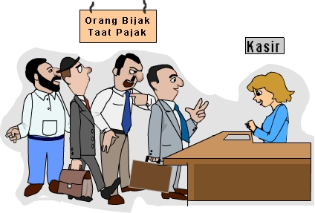

Slide 29
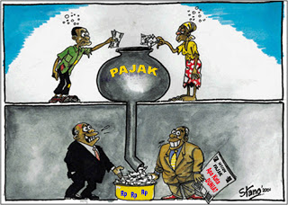
PAJAK BOCOR

Slide 30
TUGAS KELOMPOK
1.PERPAJAKAN DAN DUNIA USAHA
2.PAJAK SEBAGAI SUBER PENERIMAAN NEGARA DAN MANFAATNYA TERHADAP MASYARAKAT
3.PERANAN AKUNTANSI PAJAK DALAM PENYUSUNAN LAPORAN KEUANGAN
4.PELAYANAN FISKUS DAPAT MENINGKATKAN KEPATUHAN MEMBAYAR PAJAK
5.KONTRIBUSI PAJAK TERHADAP PENERIMAAN DAERAH
6.PENGARUH PAJAK TERHADAP PENERIMAAN DAERAH

Slide 31
PENDAHULUAN
A. Latar belakang
B. Batasan Masalah
C. Rumusan Masalah
D. Tujuan Penulisan
II. PEMBAHASAN
KESIMPULAN
Daftar Pustaka

Slide 32


Para produsen rokok harus bersiap merogoh kocek lebih dalam. Rencananya, pemerintah mulai memungut pajak rokok awal tahun 2014, sesuai amanah Undang-Undang Nomor 28/2009 tentang Pajak Daerah dan Retribusi Daerah.
Tarif pajak yang akan dikenakan sebesar 10% dari tarif cukai rokok. Pemungutan pajak rokok ini akan dilakukan oleh Direktorat Jenderal (Ditjen) Bea dan Cukai.
APBN 2012 menetapkan target penerimaan bea dan cukai sekitar Rp 118,3 triliun

Slide 33
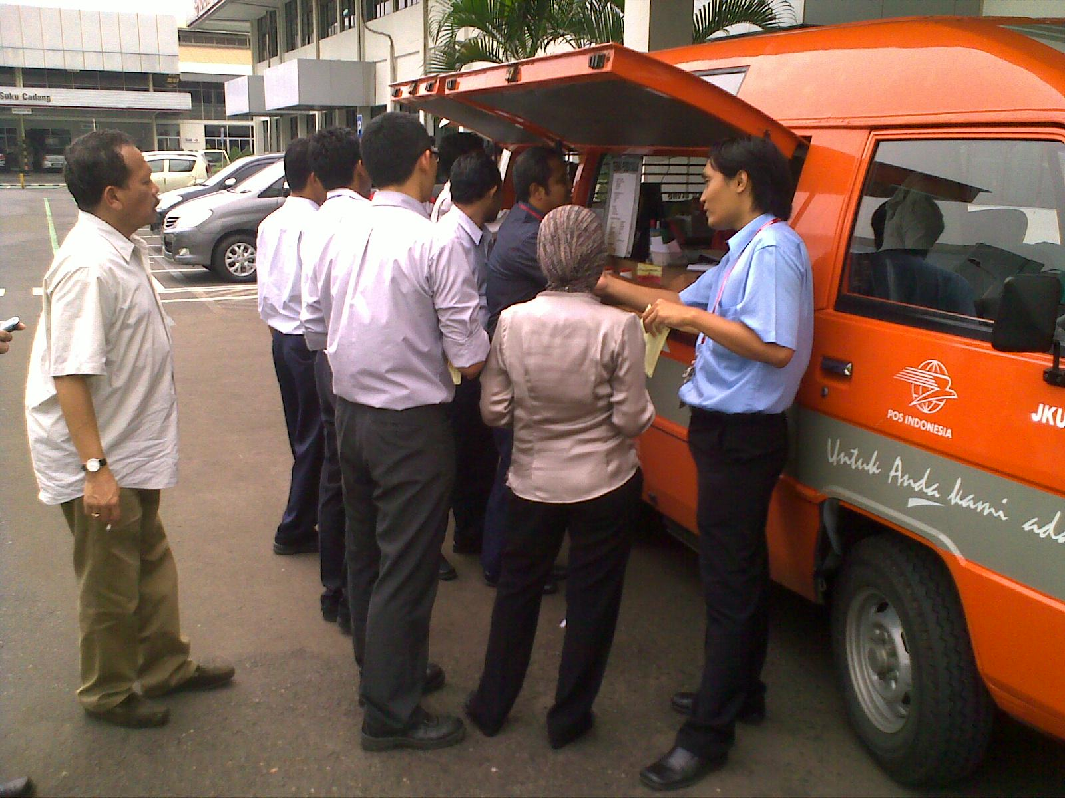
Kesadaran membayar pajak nampaknya sudah mulai meningkat dimana-mana.
Waah.. bagus buat pemerintah, selama apa yang dibayarkan akan kembali kepada masyarakat yang menunaikan kewajibannya. Yang penting, sekarang masyarakat udah mulai keliatan banget sadar akan kewajibannya. But wait,… mereka juga makin sadar akan hak-haknya.

Slide 34
8. DASAR HUKUM PAJAK
Ketentuan undang-undang dibidang pajak diantaranya :
1. Undang-Undang nomor 16 Tahun 2000 Tentang ketentuan umum & tata cara perpajakan.
2. Undang-Undang nomor 17 Tahun 2000 tentang pajak penghasilan
3. Undang-Undang nomor 18 Tahun 2000 tentang Pajak Pertambahan Nilai atas Barang & Jasa serta
pajak Penjualan atas Barang mewah.
4. Undang-Undang nomor 12 Tahun 2000 tentang Pajak Bumi & Bangunan
5. Undang-Undang nomor 13 Tahun 1985 tentang Bea Materai
6. Undang-Undang nomor 17 Tahun 1997 tentang Badan Penyelesaian Sengketa Pajak
7. Undang-Undang nomor 34 Tahun 2000 tentang Pajak Daerah & RetribusiDaerah
8. Undang-Undang nomor 19 Tahun 2000 tentang Penagihan Pajak dengan surat Paksa
9. Undang-Undang nomor 20 Tahun 2000 tentang Bea Perolehan Hak atas dan/ Bangunan

Slide 35

9. AZAS PEMUNGUTAN PAJAK
1. Asas Keseimbangan atau Asas Keadilan (asas Equality)
Pungutan pajak yang dilakukan oleh negara harus sesuai dengan kemampuan dan penghasilan wajib pajak.
2. Asas Kepastian Hukum (asas Certainty)
Semua pungutan pajak harus berdasarkan UU,sehingga bagi yang melanggar akan dapat dikenakan sanksi hukum.

Slide 36

3. Asas Kesenangan/tepat waktu (asas Convenience)
Pajak harus dipungut pada saat yang tepat.
4. Asas Ekonomi (asas Effeciency)
Biaya untuk memungut pajak diusahakan sehemat mungkin.

Slide 37
Perlawanan Pajak
Dalam pelaksanaan pemungutan pajak terdapat hambatan dan
perlawanan. Perlawanan pajak dapat dibedakan menjadi dua
macam,yaitu:
1.Perlawanan Pasif
Merupakan perlawanan dalam bentuk hambatan yang mempersulit
pemungutan pajak di mana hambatan ini memiliki hubungan yang
erat dengan struktur ekonomi.

Slide 38
2.Perlawanan aktif
Perlawanan aktif dapat di lihat secara nyata, yaitu dalam bentuk
perbuatan secara langsung yang ditujukan kepada aparat pajak
dengan tujuan untuk mengurangi pajak.
Perlawanan pajak aktif dapat dibedakan menjadi dua, yaitu ;
perlawanan aktif dengan cara tertentu tanpa melanggar
Undang-undang perpajakan yang berlaku yang biasa disebut
sebagai tax avoidance,
Perlawanan aktif dengan melanggar Undang-undang perpajakan yang biasa disebut sebagai tax evasion.

Slide 39
10. PERSAMAAN AKUNTANSI PAJAK
AKTIVA = HUTANG + MODAL
Aktiva = Hutang + Modal + Penghasilan - BIAYA
Aktiva + Biaya = Hutang + Modal + Penghasilan

Slide 40

II.NOMOR POKOK WAJIB PAJAK ( NPWP)
1.PENGERTIAN NPWP.
NPWP adalah nomor yang diberikan kepada wajib pajak (WP) sebagai sarana dalam administrasi perpajakan yang dipergunakan sebagai tanda pengenal diri atau identitas wajib pajak dalam melaksanakan hak dan kewajiban perpajakannya.
2.FUNGSI NPWP
Sarana dalam (administrasi perpajakan)
Tanda pengenal diri atau identitas WP dalam melaksanakan hak dan kewajiban perpajakannya
Dicantumkan dalam setiap dokumen perpajakan, misalnya pengisian SSP (surat setoran pajak).
Menjaga ketertiban dalam pembayaran pajak dan pengawasan administrasi perpajakan.
Untuk mendapatkan pelayanan dari instansi tertentu yang mewajibkan pencantuman NPWP.

Slide 41
3. TATA CARA PENDAFTARAN NPWP
Syarat utama untuk mendaftarkan diri adalah mengisi formulir
pendaftaran NPWP Syarat-syarat untuk memperoleh NPWP dan
Pengukuhan PKP (Diatur dalam Peraturan Direktur Jenderal Pajak PER-
160/PJ./2007)
  Untuk wajib pajak orang pribadi non usahawan :
a. fotokopy KTP atau SIM bagi penduduk Indonesia
b. fotokopy Paspor dan surat keterangan tempat tinggal bagi
orang asing
2. Untuk wajib Pajak Orang Pribadi Usahawan :
a. fotokopy KTP bagi penduduk Indonesia
b. fotocopy Paspor dan surat keterangan tempat tinggal bagi
orang asing
c. suratketerangan tempat kegiatan usaha atau pekerjaan bebas
dari instansi yang berwenang.

Slide 42
3. Untuk wajib pajak badan
a. Fotokopy KTP akta pendirian dan perubahan terakhir
atau surat keterangan penunjukan dari kantor pusat
bagi BUT
b. Fotokopy KTP bagi penduduk Indonesia salah seorang
pengurus
c. Fotokopy paspor bagi orang asing dan surat keternangan
tempat tinggal
d. Surat keterangan tempat kegiatan usaha dari instansi
yang berwenang

Slide 43
4. Untuk bendaharawan
  Fotokopy KTP bendaharawan
  Fotokopy surat penunjukan sebagai bendaharawan
5. Untuk join operation sebagai wajib pajak pemotong/pemungut :
a. Fotokopy perjanjian kerja sama sebagai joint operation
b. Fotokopy NPWP masing-masing anggota join operation
c. Fotokopy KTP bagi penduduk Indonesia dari salah seorang pengurus
d. Fotokopy paspor dan surat keterangan tempat tinggal dari instansi yang
berwenang
6. Untuk wajib pajak berstatus cabang, orang pribadi pengusaha tertentu atau
wanita kawin tidak pisah harta harus melampirkan fotokopy surat
keterangan terdaftar.
7. Apabila permohonan ditandatangani orang lain harus dengan surat kuasa khusus

Slide 44
Untuk wajib pajak pindah, syarat-syarat adalah sebagai berikut :
1. Wajib Pajak Orang Pribadi usahawan, pindah tempat tinggal/kegiatan usaha
  Kartu NPWP
  Surat keterangan tempat kegiatan usaha atau pekerjaan bebas
2. Wajib Pajak Orang Pribadi non usaha, pindah tempat tinggal :
  Surat keterangan tempat tinggal baru dari instansi yang berwenang, atau :
  Surat keterangan dari pimpinan instansi perusahaannya.
3. Wajib Pajak Badan, pindah tempat kedudukan atau tempat kegiatan usaha :
  Surat keterangan tempat kedudukan atau;
  Surat keterangan tempat kegiatan baru instansi yang berwenang

Slide 45
4. PENGHAPUSAN NPWP DAN PERSYARATANNYA
WP meninggal dunia dan tidakmeninggalkan warisan, disyaratkan adanya potocopy akte kematian atau laporan kematian dari instansi yang berwenang
Wanita kawin tidak dengan perjanjian pemisahan harta dan penghasilan, disyaratkan adanya surat nikah/akte perkawinan dari catatan sipil
Warisan yang belum terbagi dalam kedudukan sebagai subjek pajak. Apabila sudah selesai dibagi, disyaratkan adanya keterangan tentang selesainya warisan tersebut dibagi oleh para ahli waris
WP badan yang telah dibubarkan secara resmi, disyaratkan adanya akte pembubaran yang dikukuhkan dengan surat keterangan dari instansi yang berwenang
Bentuk usaha tetap (BUT) karena sesuatu hal kehilangan statusnya sebagiai BUT, disyaratkan adanya permohonan WP yang dilampiri dokumen yang mendukung bahwa BUT tersebut tidak memenuhi syarat lagi untuk dapat digolongkan sebagai WP
WP orang Pribadi lainnya yang tidak memenuhi syarat lagisebagai WP

Slide 46
5. SANKSI YANG BERHUBUNGAN DENGAN NPWP
Setiap orang yang dengan sengaja tidak mendaftarkan diri
Atau menyalahgunankan atau menggunakan tanpa hak NPWP
atau Pengukuhan PKP(pengusaha kena pajak), sehingga dapat
merugikan pendapatan negara dipidana dengan (pidana
penjara) paling lama 6 (enam) tahun dan denda paling
sedikit 2(dua) kali jumlah pajak terutang yang tidak atau
kurang bayar dan paling tinggi 4 (empat) kali jumlah pajak
Terutang yang tidak atau kurang bayar .

Slide 47
6. MANFAAT NPWP
1.MENENTUKAN SUBJEK DAN OBJEK PAJAK.
2.SYARAT WAJIB BILA MENGAJUKAN KREDIT DI PERBANKAN ATAU
LEMBAGA KEUANGAN.
3.PEMBEBASAN FISKAL KE LUAR NEGERI APABILA BEPERGIAN KE LUAR NEGERI. YANG TIDAK PUNYA NPWP DIHARUSKAN MEMBAYAR BIAYA FISKAL SEBESAR Rp. 2.500.000 PER ORANG.
4.MENGHILANGKAN DISKRIMINASI TARIF PAJAK.

Slide 48
Surat Pembaritahuan (SPT)
1.Pengertian
Surat Pemberitahuan (SPT) merupakan surat yang oleh Wajib Pajak digunakan untuk melaporkan perhitungan dan pembayaran pajak yang terutang menurut ketentuan peraturan perundang –undangan perpajakan.

Slide 49
2.Jenis SPT
1. SPT Masa
Merupakan surat yang oleh Wajib Pajak digunakan
untuk penghitungan dan atau pembayaran pajak
yang terutang dalam masa suatu Masa Pajak.
2. SPT Tahunan
Merupakan surat yang oleh Wajib Pajak digunakan
untuk penghitungan dan atau pembayaran pajak
yang terutang dalam suatu Tahun Pajak

Slide 50
Surat Setoran Pajak (SSP)
1.Pengertian
Surat Setoran Pajak (SSP) merupakan surat yang oleh Wajib Pajak digunakan untuk melakukan pembayaran atau penyetoran pajak yang terutang ke kas negara.

Slide 51
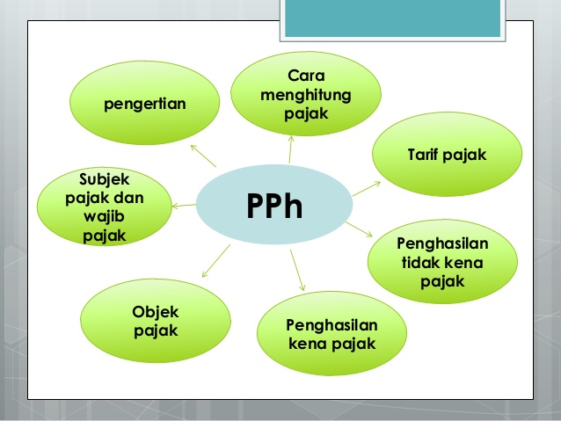
III. PAJAK PENGHASILAN UMUM

Slide 52
Pajak penghasilan diatur dalam:
Undang-undang No.7 Tahun 1984, diubah dengan
Undang-undang No. 7 Tahun 1991 dan terakhir
Diubah dengan Undang-undang No 36 Tahun 2008

Slide 53
1.Pengertian
Pajak Penghasilan (PPh) adalah :
Pajak yang dikenakan kepada orang pribadi atau badan atas penghasilan yang diterima atau diperoleh dalam satu tahun pajak.
Penghasilan adalah :
Setiap tambahan kemampuan ekonomi yang berasal baik dari Indonesia maupun dari luar Indonesia yang dapat digunakan untuk konsumsi atau untuk menambah kekayaan dengan nama dan dalam bentuk apapun.
Penghasilan itu berupa: gaji,honorarium,hadiah,dsb.

Slide 54
2. Subjek Pajak Penghasilan
Orang pribadi;
Warisan yang belum terbagai satu kesatuan,
menggantikan yang berhak;
Badan; dan
Bentuk usaha tetap (BUT)
Badan; PT,CV, FIRMA,BUMN,BUMD

Slide 55
Subjek pajak dibedakan atas :
1.Subjek pajak dalam negeri;
- Orang pribadi yang bertempat tinggal di Indonesia atau yang berada
di Indonesia lebih dari 183 hari dalam jangka waktu 12 bulan, atau
dalam satu tahun pajak berada di Indonesia dan mempunyai niat
tinggak di Indonesia
- Badan yang didirikan atau berkedudukan di Indonesia
PT,CV,FIRMA
- Warisan yang belum terbagi sebagai satu kesatuan, menggantikan yang berhak

Slide 56
2.Subjek pajak luar negeri:
- Orang pribadi yang tidak bertempat tinggal di Indonesia tidak lebih dari 183 hari dalam jangka 12 bulan dan badan yang tidak didirikan dan tidak bertempat kedudukan di Indonesia yang menjalankan usaha atau melakukan kegiatan melalui Badan Usaha Tetap(BUT )di Indonesia
- Orang pribadi yang tidak bertempat tinggal di Indonesia atau berada di Indonesia tidak lebih dari 183 hari dalam jangka waktu 12 bulan
dan badan yang tidak didirikan dan tidak bertempat kedudukan di Indonesia yang dapat menerima atau memperoleh penghasilan dari Indonesia bukan dari menjalankan usah atau melakukan kegiatan melalui Bada Usah Tetap(BUT )di Indonesia
Badan Usaha Tetap;Cabang perusahaan,Kantor perwakilan,Pabrik,
Bengkel milik pribadi yang tidak bertempat tinggal di Indonesia.

Slide 57
3.Tidak termasuk subjek PPh.
Badan perwakilan negara asing
Pejabat perwakilan diplomatik,
Organisasi Internesional yang ditetapkan dengan keputusan menteri keuangan
Pejabat perwakilan organisasi Internasional yang ditetapkan dengan keputusan menteri keuangan yang bukan WNI

Slide 58
4.Objek PPh.
  Penggantian atau imbalan atas pekerjaan atau jasa
  Hadiah dari undian
  Laba usaha
  Keuantungan atas penjualan harta
  Bunga
  Deviden
  Royalty
  Penerima atau perolehan pembayaran berkala
  dll

Slide 59
5.Tidak termasuk objek PPh;
Bantuan atau sumbangan
Harta hibahan
Warisan
Pembayaran dari perusahaan asuransi kesehatan,kecelakaan
Penghasilan dari modal yang ditanamkan oleh dana pensiun,
Dll.

Slide 60
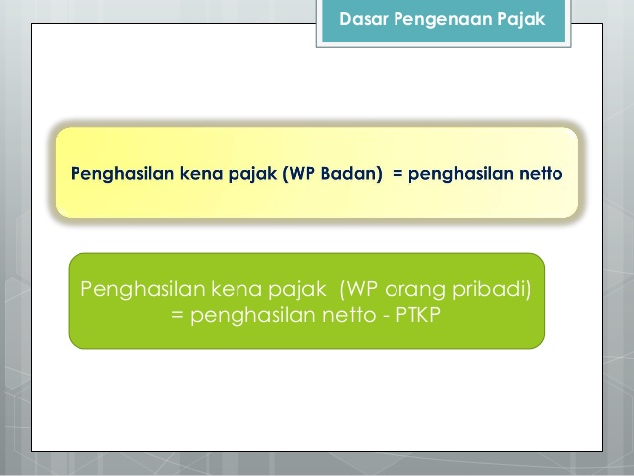

Slide 61
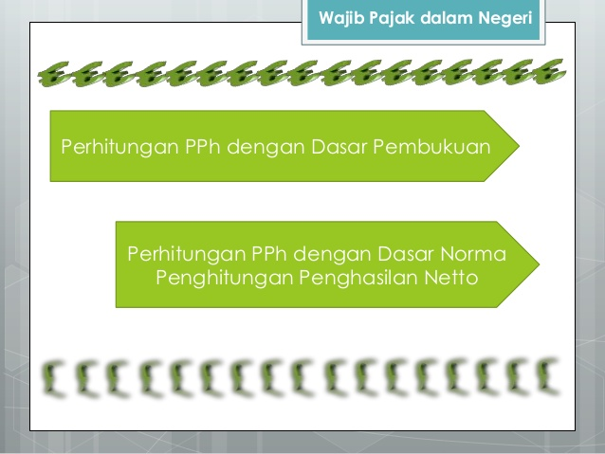

Slide 62
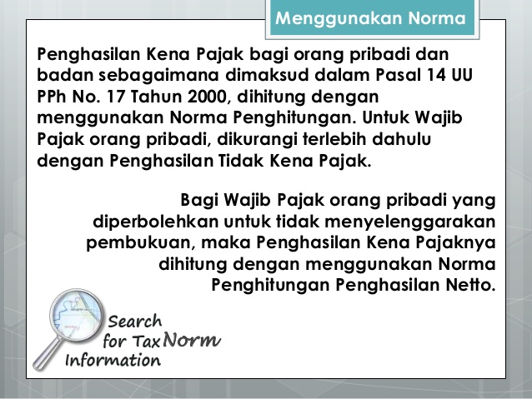

Slide 63
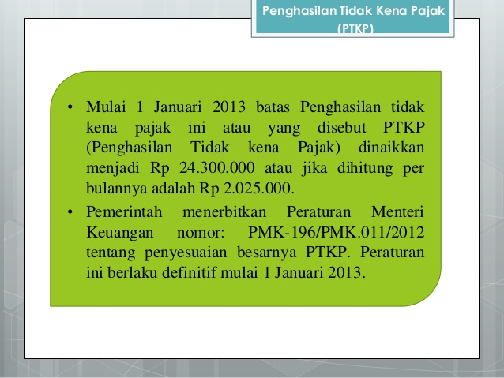

Slide 64
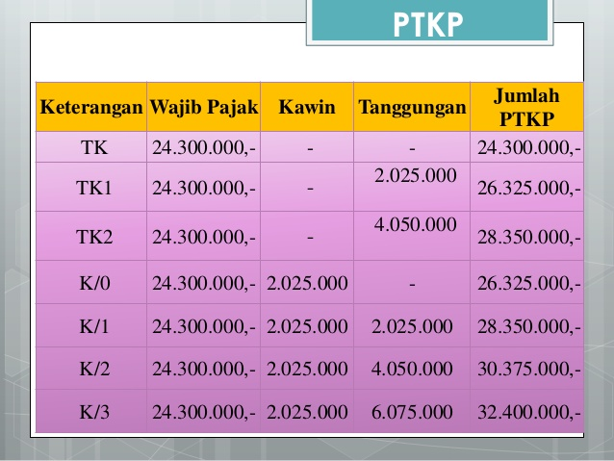

Slide 65
PTKP 2016
Keterangan | Wajib Pajak | Kawin | Tanggungan | Jumlah PTKP
TK0 | 54.000.000 | - | - | 54.000.000
TK1 | 54.000.000 | - | 4.500.000 | 58.500.000
TK2 | 54.000.000 | - | 9.000.000 | 63.000.000
TK3 | 54.000.000 | - | 13.500.000 | 67.500.000
K/0 | 54.000.000 | 4.500.000 | - | 58.500.000
K/1 | 54.000.000 | 4.500.000 | 4.500.000 | 63.000.000
K/2 | 54.000.000 | 4.500.000 | 9.000.000 | 67.500.000
K/3 | 54.000.000 | 4.500.000 | 13.500.000 | 72.000.000

Slide 66
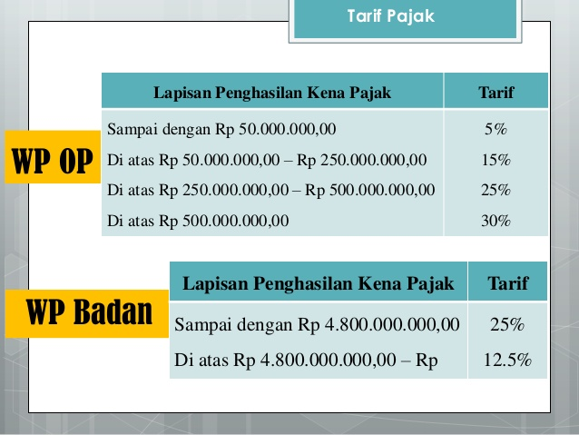

Slide 67
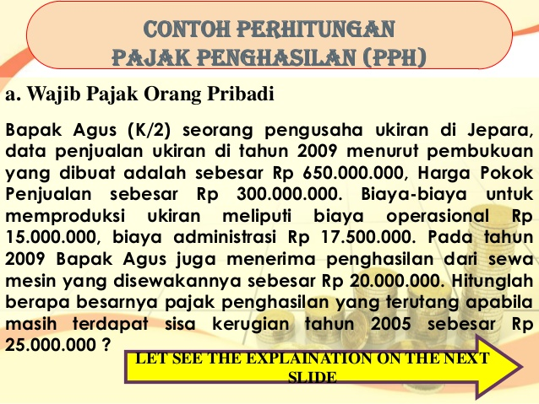

Slide 68
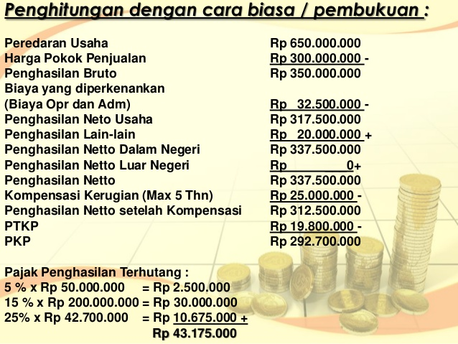

Slide 69
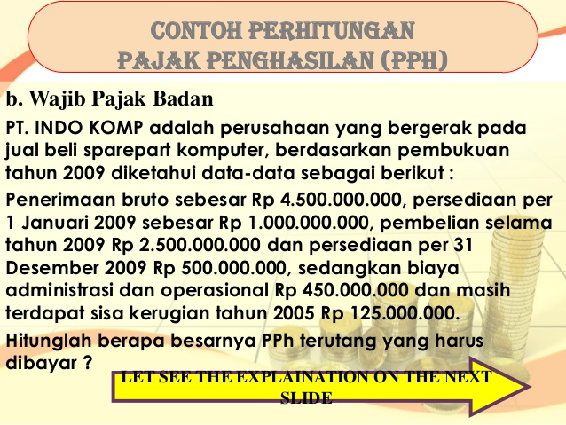

Slide 70
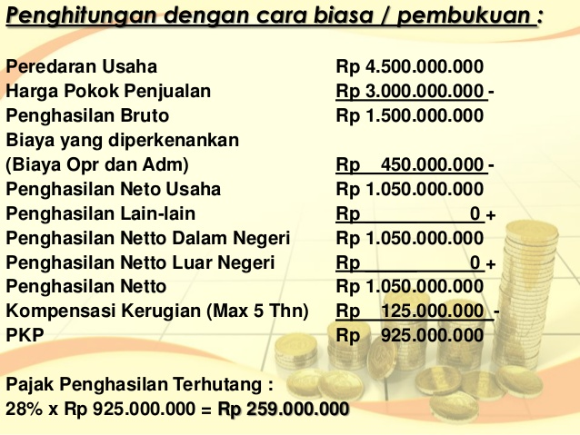

Slide 71
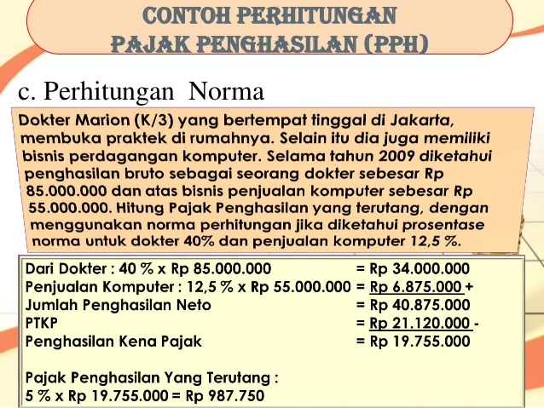

Slide 72
6.PAJAK PENGHASILAN PASAL 21
PAJAK PENGHASILAN PASAL 21 DIKENAKAN KEPADA WAJIB PAJAK
ORANG PRIBADI DALAM NEGERI SEHUBUNGAN DENGAN PEKERJAAN,
JASA DAN KEGIATAN.
WAJIB PAJAK PPh PASAL 21 ADALAH SEBAGAI BERIKUT:
1.PEJABAT NEGARA
2.PEGAWAI NEGERI SIPIL
3.PEGAWAI TETAP
4.PEGAWAI LEPAS
5.PENERIMA HONORARIUM
6.PENERIMA PENSIUN
7.PENERIMA UPAH.

Slide 73
7. TARIF PAJAK PENGHASILAN PRIBADI
TARIF PPh PASAL 21 YANG BERLAKU MULAI TAHUN 2009 BERDASARKAN
PASAL 17 UU NO.36 TAHUN 2008 ADALAH BERLAKU TARIF PROGRESIH.
TARIF PAJAK PENGHASILAN
PENGHASILAN TARIF
SAMPAI DENGAN Rp. 50.000.000 5 %
DiatasRp. 50.000.000 s/d Rp.250.000.000 15 %
Diatas Rp.250.000.000 s/d Rp.500.000.000 25 %
DI ATAS Rp. 500.000.000 30 %

Slide 74
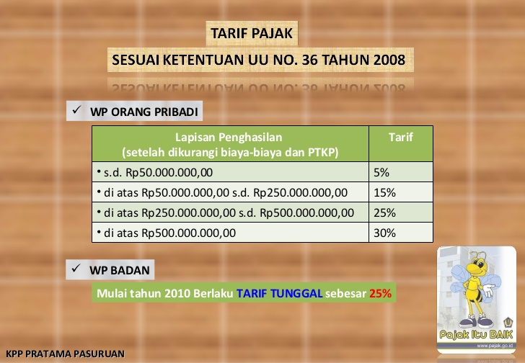

Slide 75
PPh PASAL 21 YANG DIPOTONG PAJAK YANG BERSIFAT FINAL .
1.UANG TEBUSAN PENSIUN YANG DIBAYARKAN OLEH DANA PENSIUN DAN TUNJANGAN HARI TUA ATAU TABUNGAN HARI TUA YANG DIBAYARKAN SEKALIGUS OLEH BADAN PENYELENGGARA SOSIAL TENAGA KERJA YANG PENDIRIANNYA DISAHKAN OLEH MENTERI KEUANGAN. (TARIF 5%).
2.UANG PESANGON.(TARIF 5%)
3.HADIAH DAN PENGHARGAAN PERLOMBAAN (TARIF 5%).
4.HONORARIUM ATAU KOMISI YANG DIBAYARKAN KEPADA PENJAJA BARANG DAN PETUGAS LUAR ASURANSI (TARIF 5%).
5.PENGHASILAN YANG DIBAYARKAN KEPADA PEJABAT NEGARA,PNS,
ANGGOTA TNI DAN POLRI,DENGAN TARIF 15%, KECUALI KEPADA PNS
GOL.IId KE BAWAH,ANGGOTA TNI DAN POLRI PELTU KE BAWAH.

Slide 76
DALAM MENGHITUNG PPh PASAL 21 UNTUK PEGAWAI TETAP,DIKENAL BIAYA JABATAN DAN PTKP (PENGHASILAN TIDAK KENA PAJAK) YANG DIKURANGI DARI PENGHASILAN YANG DITERIMA WAJIB PAJAK.
BIAYA JABATAN ADALAH BIAYA UNTUK MENDAPATKAN,
MENAGIH,DAN MEMELIHARA PENGHASILAN.
MULAI 1 JANUARI 2009 BESAR BIAYA JABATAN SEBESAR 5 %
DARI PENGHASILAN BRUTO DAN SETINGGI - TINGGINYA
Rp.6.000.000 SETAHUN ATAU Rp. 500.000 SEBULAN.

Slide 77
8. PENGHASILAN TIDAK KENA PAJAK (PTKP)
BERDASARKAN UU NOMOR 36 TAHUN 2008
Rp 15.840.000 untuk diri Wajib Pajak
Rp 1.320.000 untuk WP yang kawin
Rp 15.840.000 tambahan untuk seorang istri
yang penghasilannya digabung dengan suami.
- tidak ada hubungannya dengan pekerjaan suami ,
- penghasilan yang bukan telah dipotong pajak
Rp 1.320.000 untuk tiap anak (maksimal 3 orang)

Slide 78
BESAR PTKP TAHUN PAJAK 2013
Rp 24.300.000 untuk wajib pajak pribadi
Rp 2.025.000 untuk wajib pajak kawin
Rp 24.300.000 untuk tambahan seorang istri yang
penghasilannya digabung dengan
penghasilan suami
Rp 2.025.000 untuk tanggungan yang sedarah paling
banyak 3 orang

Slide 79
PTKP 2016
Sesuai Peraturan Menteri Keuangan No.101/PMK.010/2016,
terhitung 1 Januari 2016, PTKP 2016 (PTKP terbaru) yang
berlaku adalah :
Rp 54.000.000 per tahun untuk wajib pajak orang pribadi
Rp 4.500.000 per tahun untuk wajib pajak kawin
Rp 4.500.000 per tahun untuk tambahan penghasilan istri digabung dengan penghasilan suami
Rp 4.500.000 per tahun untuk tambahan anggota keluarga yang menjadi tanggungan (max 3 orang)

Slide 80
TARIF PEMOTONGAN PPh PASAL 21 BAGI WAJIB PAJAK YANG TIDAK MEMPUNYAI NPWP ADALAH 20% LEBIH BESAR DARIPADA WAJIB PAJAK YANG MEMPUNYAI NPWP.
PENGHASILAN YANG DITERIMA OLEH TENAGA AHLI YANG
MELAKUKAN PEKERJAAN BEBAS SEPERTI, AKUNTAN, ARSITEK,
DOKTER, KONSULTAN, NOTARIS, PENILAI DAN AKTUARIS,
DIKENAKAN TARIF SEBESAR 15% DARI PERKIRAAN PENGHASILAN
NETO. PERKIRAAN PENGHASILAN NETO UNTUK TENAGA AHLI ADALAH
50% DARI PENGHASILAN BRUTO.
PPh 21 = 15 % x 50% x PENGHASILAN BRUTO
PPh 21 = 7.5% x penghasilan bruto

Slide 81
9. CONTOH PERHITUNGAN PPh 21.
1.PEGAWAI TETAP ( GAJI BULANAN)
Pak Andi berstatus kawin dan mempunyai 1 orang anak(K/1) pegawai pada PT.ABADI memperoleh gaji sebulan Rp 4.500.000,00.Pak Andi setiap bulan membayar iuran pensiun sebesar Rp 50.000,00
Berdasarkan keterangan di atas, hitunglah PPh terutang untuk Pak Andi apabila :
1.Pak Andi mempunyai NPWP.
2.Pak Andi tidak mempunyai NPWP.
Perhitungan:
Gaji sebulan Rp 4.500.000,00
Pengurangan PPh 21
Biaya jabatan 5% x Rp 2.500.000 Rp 225.000
Iuran pensiun Rp 50.000 +
Jumlah pengurangan Rp 275.000,00 –
PENGHASILAN NETO SEBULAN Rp 4.225.000,00

Slide 82
Penghasilan neto setahun 12 x Rp 4.225.000,00 Rp 50.700.000
PTKP (K/1)
Wajib Pajak Rp 24.300.000
Tambahan kawin Rp 2.025.000
Tambahan 1 orang anak Rp 2.025.000 +
TOTAL PTKP SETAHUN Rp 28.350.000 –
P K P setahun Rp 22.350.000
Utang pajak bagi WP yang mempunyai NPWP
PPh PASAL 21 SETAHUN = 5% x Rp 22.350.000 = Rp 1.117.500
PPh pasal 21 sebulan = Rp 471.000 x 1/12 = Rp 93.125
Utang pajak bagi WP yang tidak mempunyai NPWP
PPh PASAL 21 SETAHUN = 5% x 120% x Rp 22.350.000 = Rp 1.341.000
PPh pasal 21 sebulan = Rp 565.200 x 1/12 = Rp 111.750

Slide 83
2. PEGAWAI TETAP (GAJI MINGGUAN)
AHMAT DANI BEKERJA DI PT.ABC MENERIMA GAJI MINGGUAN NETO
SEBESAR Rp.650.000.HITUNGLAH PPh 21 TERUTANG!
GAJI MINGGUAN Rp. 650.000
GAJI NETO SEBULAN 4 x Rp650.000 Rp. 2.600.000
PENGHASILAN NETO SETAHUN 12 x Rp 2.600.000 Rp.31.200.000
PTKP (TK/0)
WP PRIBADI Rp.24.300.000 –
PENGHASILAN KENA PAJAK SETAHUN Rp. 6.900.000
PPh 21 SETAHUN : 5% x Rp 6.900.000 = Rp 345.000.
PPh 21 SEBULAN : Rp 345.000 x 1/12 = Rp 28.750.

Slide 84
LATIHAN 1.
HALOMOAN STATUS LAJANG BEKERJA DI PT. TULUS JAYA
MENERIMA GAJI MINGGUAN SEBESAR Rp700.000.
HITUNGLAH PPh 21 TERUTANGNYA!
LATIHAN 2.
PAK POLTAK BEKERJA DI PT.AUT NA BOI, MENERIMA GAJI
MINGGUAN SEBESAR Rp.750.000.PAK POLTAK SUDAH
MENIKAH DAN MEMPUNYAI ANAK SATU.
HITUNGLAH PPh 21 TERUTANG!

Slide 85
CONTOH PERHITUNGAN PPh PASAL 21 UNTUK TENAGA AHLI
DENGAN DITERBITKANNYA PER-31/PJ./2009 TANGGAL 25 MEI 2009, MAKA TARIF PPH
YANG BERLAKU ADALAH 15% DARI PENGHASILAN NETO. DAN PENGHASILAN NETO
SEBESAR 50% DARI PENGHASILAN BRUTO ATAU TARIF EFEKTIF 7,5% DARI IMBALAN
BRUTO.
RUMUSNYA PPh 21=15% x 50% x PENGHASILAN BRUTO.
PADA BULAN DESEMBER PAK ANDI SEORANG AKUNTAN MENERIMA
HONORARIUM SEBESAR Rp.5.000.000 DARI PT.ANDILO.
HITUNGLAH PPh PASAL 21 UNTUK PAK ANDI!
NPWP : PPh PASAL 21= 15% x 50% x Rp.5.000.000 = Rp. 375.000
KAS Rp. 4.625.000
PPh PASAL 21 DIPOTONG Rp. 375.000
PENGHASILAN HONORARIUM Rp. 5.000.000

Slide 86
CONTOH PERHITUNGAN PPh 21 UNTUK PENERIMA PENSIUN.
PAK MAROLOP STATUS KAWIN DENGAN 1 ANAK PENSIUN TAHUN
2005.TAHUN 2006 PAK MAROLOP MENERIMA PENSIUN SEBULAN
SEBESAR Rp.4.000.000.HITUNGLAH PPh PASAL 21.
RUMUS : Ph BRUTO – (BIAYA PENSIUN + PTKP) x TARIF PAJAK
PENSIUN SEBULAN Rp. 4.000.000
PENGURANGAN
BIAYA PENSIUN 5% x Rp.4.000.000 Rp. 200.000 -
PENGHASILAN NETO SEBULAN Rp.3.800.000
PENGHASILAN NETO SETAHUN Rp. 45.600.000
Peraturan menteri keuangan RI Nomor 250/PMK.D3/2008.
BESARNYA BIAYA JABATAN ATAU BIAYA PENSIUN YANG DAPAT DIKURANGKAN DARI PENGHASILAN BRUTO PEGAWAI
TETAP ATAU PENSIUNAN SEBESAR 5% ( PASAL 1)

Slide 87
MAKA PPh PASAL 21 UNTUK PAK MAROLOP ADALAH:
PENGHASILAN NETO SETAHUN Rp.45.600.000
PTKP(K/1)
WP PRIBADI Rp.24.300.000
TAMBAHAN WP KAWIN Rp. 2.025.000
TAMBAHAN 1 TANGGGUNGAN Rp. 2.025.000 +
Rp.28.350.000 –
PENGHASILAN KENA PAJAK Rp. 17.250.000
PPh 21 SETAHUN: 5% x Rp.17.250.000 = Rp862.500
PPh 21 SEBULAN :Rp.862.500 x 1/12 = Rp. 71.875.
( yang punya NPWP)

Slide 88
LATIHAN 1.
PAK RAMLAN MENERIMA PENSIUN SETIAP BULAN SEBESAR
Rp. 3.500.000.PAK RAMLAN MEMPUNYAI ANAK 2 YANG MASIH DALAM
TANGGUNGANNYA.
HITUNGLAH PPh UNTUK PAK RAMLAN.
LATIHAN 2.
PAK RAMLI MENERIMA PENSIUN SETIAP BULAN SEBESAR
Rp. 3.700.000.PAK RAMLI STATUSNYA K/2.
HITUNGLAH PPh UNTUK PAK RAMLI.

Slide 89
Soal:
Tuan udin berstatus kawin , mempunya dua orang anak
pegawai pada PT.Sukses sebagai kepala bagian pemasaran
memperoleh gaji bulanan Rp 6.500.000.PT.Sukses masuk
Program Jamsostek dan premi asuransi kematian yang
dibayarkan oleh pemberi kerja masing-masing
Rp 100.000 dan Rp 50.000 sebulan.Sedangkan Tuan
Udin membayar iuran pensiun Rp 50.000 tiap bulan.
Apabila PTKP yang berlaku adalah tahun 2013.
Hitunglah PPh pasal 21 untuk Pak Udin, jika :
a.Punya NPWP
B.Tidak punya NPWP

Slide 90
Soal:
Pak Ramli adalah karyawan pada perusahaan PT. Onix Komunika dengan status
menikah dan mempunyai dua anak. Pak Ramli menerima gaji Rp 7.500.000,- per
bulan. PT. Onix Komunika mengikuti program pensiun dan BPJS Kesehatan.
Perusahaan membayarkan iuran pensiun dari BPJS sebesar 1% dari
perhitungan gaji per bulan. Di samping itu perusahaan membayarkan iuran Jaminan
Hari Tua (JHT) karyawannya setiap bulan sebesar 3,70% dari gaji, sedangkan Pak
Ramli membayar iuran Jaminan Hari Tua setiap bulan sebesar 2,00% dari gaji.
Premi Jaminan Kecelakaan Kerja (JKK) dan Jaminan Kematian (JK) dibayar oleh
Pemberi kerja dengan jumlah masing-masing sebesar 0.24% dan 0,30% dari gaji.
Pada bulan Juli 2016 di samping menerima pembayaran gaji, Pak Ramli juga
menerima uang lembur (overtime) sebesar Rp 2.500.000,-.
Hitunglah PPh terutang untuk Pak Ramli,apabila punya NPWP dan tidak punya
NPWP, dan mengacu pada PTKP tahun 2016

Slide 91
Pajak Pertambahan Nilai (PPN)
( Value Added Tax (VAT) atau Goods and Services Tax (GST).
Pengertian
Pajak Pertambahan Nilai (PPN) adalah pajak yang dikenakan atas setiap pertambahan nilai dari barang atau jasa dalam peredarannya dari produsen ke konsumen.
PPN termasuk jenis pajak tidak langsung, maksudnya pajak tersebut disetor oleh pihak lain (pedagang) yang bukan penanggung pajak atau dengan kata lain, penanggung pajak (konsumen akhir) tidak menyetorkan langsung pajak yang ia tanggung.
Mekanisme pemungutan, penyetoran, dan pelaporan PPN ada pada pihak pedagang atau produsen sehingga muncul istilah Pengusaha Kena Pajak yang disingkat PKP. Dalam perhitungan PPN yang harus disetor oleh PKP, dikenal istilah pajak keluaran dan pajak masukan.
Pajak keluaran adalah PPN yang dipungut ketika PKP menjual produknya, sedangkan pajak masukan adalah PPN yang dibayar ketika PKP membeli, memperoleh, atau membuat produknya.
Indonesia menganut sistem tarif tunggal untuk PPN, yaitu sebesar 10 persen. Dasar hukum utama yang digunakan untuk penerapan PPN di Indonesia adalah Undang-Undang No. 8 Tahun 1983 berikut perubahannya, yaitu Undang-Undang No. 11 Tahun 1994, Undang-Undang No. 18 Tahun 2000, dan Undang_Undang No. 42 Tahun 2009.

Slide 92
IV.PAJAK PERTAMBAHAN NILAI (PPN)
1.PENGERTIAN
Pajak Pertambahan Nilai(PPN) terjadi pada :
► Perusahaan bidang perdagangan dan jasa
► Diatur dalam Undang-undang No.8 Tahun 1983, perubahan
Undang-undang No.11 Tahun 1994
Pajak yang dikenakan atas :
a. Penyerahan barang kena pajak di dalam Daerah Pabean
yang dilakukan oleh pengusaha;
b. Impor barang kena pajak
c. Penyerahan jasa kena pajak di dalam daerah Pabean yang
dilakukan oleh pengusaha;
d. Pemanfaatan barang kena pajak tidak berwujud dari luar
daerah Pabean di dalam daerah Pabean;
e. Pemanfaatan jasa kena pajak dari luar daerah Pabean di
dalam daerah Pabean atau;
f. Ekspor barang kena pajak oleh pengusaha kena pajak

Slide 93
PENGUSAHA KENA PAJAK (PKP)
Pengusaha kena pajak (PKP) yang kegiatannya:
melakukan penyerahan BKP
Penyerahan JKP
ekspor BKP
Wajib melaporkan usahanya untuk dikukuhkan
sebagai PKP.
Pada dasarnya semua barang dan jasa merupakan BKP dan
JKP,yang dikenakan PPN, kecuali pertimbangan tertentu
dikecualikan dari pengenaan PPN

Slide 94
Jenis barang yang tidak dikenakan PPN adalah berikut ini :
Barang hasil pertambangan atau hasil pengeboran yang diambil langsung dari sumbernya, meliputi :
a. Minyak tanah
b. Gas bumi dan panas bumi
c. Pasir dan kerikil
d. Batu bara sebelum diporoses menjadi briket batu bara
e. Bijih timah, bijih besi, bijih emas, bijih tembaga, bijih
nikel, hijih perak serta bijih bauksit
2. Barang-barang kebutuhan pokok yang sangat dibutuhkan
oleh rakyat banyak yaitu :
a. beras dan gabah
b. jagung
c. sagu
d. kedelai
e. Garam berjodium maupun tidak beriodium

Slide 95
3.Makanan dan minuman yang disajikan di hotel,restoran,warung dan
sejenisnya, tidak termasuk yang diserahkan oleh usaha katering atau
jasa boga.
4.Barang dari hasil :
■ pertanian,perkebunan,kehutanan yang diambil langsung
dari sumbernya, misal; padi,kelapa sawit,dan karet.
■ peternakan,perburuan/penangkapan dari sumbernya
misal: sapi potong, unggas.
■ budi daya yang diambil dari sumbernya, misal: ikan,teripang,udang.
5.Uang,emas batangan,dan surat-surat berharga.

Slide 96
Jasa yang tidak dikenakan PPN
KATEGORI | JENIS JASA
Pelayanan Kesehatan Medik | Jasa dokter umum, spesialis,gigi,hewan,akupuntur,ahli giji, fisioterapi,kebidanan,dukun bayi,para medik dan perawat,rumah sakit,rumah bersalin,klinik kesehatan,laboratorium kesehatan
Pelayanan Sosial | Panti asuhan,panti jompo,pemadam kebakaran,lembaga rehabilitasi,pemakaman, dll
Pengiriman | Pengiriman surat dengan perangko(Pos Indonesia)
Perbankan,asuransi,sewa guna usaha | Jasa perbankan,jasa asuransi (tidak termasuk broker asuransi),sewa guna usaha dengan hak opsi
Keagamaan | Pelayanan rumah ibadah,khotbah, dan dakwah
Pendidikan | Pendidikan sekolah dan luar sekolah
Kesenian dan hiburan | Yang tidak komersial; pementasan kesenian tradisional

Slide 97
Penyiaran bukan iklan | Penyiaran radio dan televisi
Angkutan umum | Jasa angkutan darat,danau, dan sungai
Tenaga kerja | Jasa tenaga kerja, penyedia tenaga kerja,latihan bagi tenaga kerja
Perhotelan | Jasa persewaan kamar,persewaan ruangan
Jasa yang disediakan pemerintah | Pemberian IMB,izin usaha perdagangan,pembuatan KTP,pemberian NPWP

Slide 98
DASAR PENGENAAN PAJAK (DPP)
Dasar yang dipakai untuk menghitung pajak yang terutang, berupa : jumlah harga jual,penggantian, nilai impor,nilai ekspor atau nilai lain yang ditetapkan dengan Keputusan Menteri Keungan.
TARIF PPN
Tarif PPN adalah 10 % (sepuluh persen)
Tarif PPnBM adalah paling rendah 10%
Tarif PPN atas ekspor adalah 0 % (nol persen)
PPN = 10 % x DPP
PPN Ekspor = 0 % x Nilai Ekspor

Slide 99
CONTOH PERHITUNGAN PPN
1.Perusahaan Kena Pajak (PKP) “A” dalam bulan januari
menjual tunai Barang Kena Pajak (BKP) kepada PKP “B”
dengan harga Rp 10.000.000.
PPN sebesar Rp 1.000.000 tersebut merupakan Pajak Keluaran yang
dipungut oleh PKP “A”, sedangkan bagi PKP “B” adalah Pajak Masukan
yang dapat dikreditkan sebagai pengurang pajak terutang di PKP”B”.
PPN Keluaran ► PPN yang dipungut oleh PKP atas penyerahan barang
atau jasa kena pajak (PENJUAL)
PPN Masukan ► PPN yang seharusnya sudah dibayar oleh PKP karena perolehan
Barang Kena Pajak atau Jasa Kena Pajak (PEMBELI)
PPN terutang yang dipungut oleh PKP “ A “ adalah :
10 % x Rp 10.000.000 = Rp 1.000.000

Slide 100
2.PKP “ XYZ” dalam bulan Februari 2008 melakukan penyerahan JKP ke
PKP “ABC” dan memperoleh penggantian sebesar Rp 15.000.000.
PPN sebesar Rp 1.500.000 tersebut merupakan Pajak Keluaran dari
PKP “XYZ”, sedangkan bagi PKP “ABC” adalah Pajak Masukan .
PPN yang terutang yang oleh PKP “ XYZ “ adalah :
10 % x Rp 15.000.000 = Rp 1.500.000

Slide 101
FAKTUR PAJAK
1.Pengertian
Bukti pungutan pajak yang dibuat oleh PKP yang melakukan penyerahan BKP atau JKP
Bukti pungutan karena impor BKP yang digunakan oleh Direktorat Jenderal Bea dan Cukai.
2.Macam-macam Faktur Pajak
Faktur Pajak Standar
Faktur Pajak Sederhana
Faktur Pajak Gabungan
Dukumen yang dianggap sebagai faktur

Slide 102
1.Faktur Pajak Standar: faktur Pajak yang dibuat PKP sesuai dengan
ketentuan diatur dalam Peraturan Dirjen Pajak No.PER-159/PJ./2006
tanggal 31 Oktober mulai berlaku untuk masa pajak Januari 2007.
2.Faktur Pajak Sederhana: bukti pungutan pajak yang dapat dibuat oleh PKP yang melakukan penyerahan BKP atau JKP secara langsung kepada konsumen akhir (orang pribadi), atau kepada pembeli BKP atau JKP Yang tidak diketahui secara lengkap identitasnya.
3.Faktur Pajak Gabungan: faktur pajak standar yang dapat digunakan
untuk beberapa kali penyerahan BKP atau JKP kepada pembeli atau
penerima jasa yang sama yang dilakukan satu Masa Pajak.
4.Dokumen: dokumen yang memuat ; identitas yang menerbitkan dokumen,identitas penerima,jumlah satuan,dasar pengenaan pajak,jumlah pajak terutang, misal: Pemberitahuan Impor Barang untuk Dipakai (PIUD),Surat Perintah Penyerahan Barang(SPPB) yang dibuat ole BULOG, Tanda pembayaran atau kuitansi listrik.
Faktur Pajak Cacat : Faktur pajak standar yang rusak atau salah dalam pengisian.

Slide 103
KREDIT PAJAK
Pajak Keluaran (PK) ; PPN yang dipungut oleh PKP atas penyerahan BKP
atau JKP.
Pajak Masukan (PM); PPN yang seharusnya sudah dibayar oleh PKP atas
perolehan BKP atau JKP.
PK > PM = Utang Pajak (pajak kurang bayar) setor ke kas negara
PM > PK = Kelebihan Pajak (pajak lebih bayar) kompensasi ke
masa pajak
berikut
PK – PM = Selisih PPN (lebih bayar / kurang bayar)

Slide 104
Contoh perhitungan selisih PPN
1.Selama satu bulan masa pajak PT. XYZ melakukan kegiatan
transaksi sebagai berikut :
Membeli barang sebesar Rp 100.000.000
Menjual barang Rp 120.000.000
Maka selisih PPN-nya adalah :
Pajak Masukan = Rp 100.000.000 x 10 % = Rp 10.000.000
Pajak Keluaran = Rp 120.000.000 x 10 % = Rp 12.000.000
Selisih PPN = Rp 12.000.000 – 10.000.000 = Rp 2.000.000
Maka utang pajak yang harus disetor oleh PT.XYZ ke kas negara
adalah Rp 2.000.000

Slide 105
2.Selama satu bulan masa pajak PT. ABC melakukan kegiatan
transaksi sebagai berikut :
Membeli barang sebesar Rp 100.000.000
Menjual barang Rp 60.000.000
Maka selisih PPN-nya adalah :
Pajak Masukan = Rp 100.000.000 x 10 % = Rp 10.000.000
Pajak Keluaran = Rp 60.000.000 x 10 % = Rp 6.000.000
Selisih PPN = Rp 6.000.000 – 10.000.000 = Rp (4.000.000)
Maka utang pajak lebih bayar PT.ABC adalah Rp 4.000.000
Dapat di kompensasi ke masa pajak berikutnya.

Slide 106
AKUNTANSI PAJAK PERTAMBAHAN NILAI
Akuntansi PPN adalah :
Kegiatannya memberikan informasi yang diperlukan dalam rangka
pemenuhan kewajiban penyelenggaraan pembukuan
memberikan informasi bagi perusahaan untuk dapat menghitung,
membayar, dan melaporkan PPN yang terutang.
Transaksi-transaksi yang terutang PPN adalah sebagai berikut :
Pembelian
a.Pembelian untuk barang-barang yang dapat dikreditkan PPN-nya,
yaitu barang dan barang modal yang ada hubungan langsung
dengan kegiatan usaha
b.Pembelian untuk barang-barang yang tidak dapat dikreditkan
PPN-nya.
c.Pembelian yang mendapatkan potongan harga
d.Jika terjadi retur pembelian

Slide 107
A. Pembelian barang yang dapat dikreditkan PPN-nya
Contoh :
1/8.2008 PT.A membeli tunai barang dagangan seharga 50.000.000
PPN 10%.
Jurnalnya :
Sistem Periodik
Pembelian Rp. 50.000.000
PPN Masukan Rp. 5.000.000
Kas Rp. 55.000.000
Sistem perpektual
Persediaan BD Rp. 50.000.000
PPN Masukan Rp. 5.000.000
Kas Rp. 55.000.000

Slide 108
1/8.2008 PT.A membeli kredit barang dagangan seharga
50.000.000 PPN 10%.
Jurnalnya :
Sistem Periodik
Pembelian Rp. 50.000.000
PPN Masukan Rp. 5.000.000
Utang usaha Rp. 55.000.000
Sistem perpektual
Persediaan BD Rp. 50.000.000
PPN Masukan Rp. 5.000.000
Utang usaha Rp. 55.000.000

Slide 109
3/8.2008 PT. A membeli aktiva tetap berupa mesin fotocopy
dengan harga Rp. 15.000.000 secara tunai, PPn 10%
Jurnalnya :
Mesin fotocopy Rp. 15.000.000
PPN Masukan Rp. 1.500.000
Kas/Bank Rp. 16.500.000

Slide 110
B. Retur Pembelian
4/8.2008 PT.A mengembalikan barang yang dibeli kredit sebesar
Rp 5.000.000.
Jurnalnya:
Utang usaha Rp 5.500.000
Retur pembelian Rp 5.000.000
PPN masukan Rp 500.000
(PPn=10%x Rp 5.000.000)

Slide 111
C. Pembayaran utang PT.A dengan potongan 5%
Utang usaha Rp 45.000.000
Kas Rp 42.750.000
Potongan pembelian Rp 2.250.000
(pot.5%x 45.000.000)

Slide 112
D.Pembelian Dengan Potongan : 1.
PT. Mimi membeli barang senilai Rp 12.000 dengan potongan pembelian
RP 2.000 dengan utang(kredit)
Pembelian 12.000
Cadangan Potongan Pembelian (2.000)
PPN Masukan 1.000
Utang Dagang 11.000
Jika utang dagang tidak dilunasi sesuai waktu yang ditetapkan sehingga hak
atas potongan pembelian tidak jadi.
Utang dagang 11.000
PPN Masukan 200
Rugi karena potongan tidak diambil 2.000
Kas 13.200

Slide 113
Jika utang dagang dilunasi sesuai waktu yang ditetapkan sehingga
hak atas potongan pembelian masih diperoleh (pot.10%)
Utang dagang 11.000
Diskon Pembelian 1.000
Kas 10.000
Potongan=10%x10.000)

Slide 114
Pembelian Dengan Potongan : 2.
PT. Mimi membeli barang senilai Rp 20.000 dengan potongan pembelian
Sebesar 10% kredit.
Pembelian 18.000
Diskon Pembelian 2.000
PPN Masukan 1.800 (10%x18.000)
Utang Dagang 21.800
Jika utang dagang tidak dilunasi sesuai waktu yang ditetapkan sehingga hak
atas potongan pembelian tidak jadi.
Utang dagang 21.800
PPN Masukan 180 (10% X 1.800)
Rugi karena potongan tidak diambil 1.800 (10% X 18.000)
Kas 23.780

Slide 115
Jika utang dagang dilunasi sesuai waktu yang ditetapkan sehingga
Hak atas potongan pembelian diperoleh:
Utangdagang 21.800 Diskon Pembelian 1.800
Kas 20.000

Slide 116
E.Pembelian barang yang tidak dapat dikreditkan PPN-nya.
5 /8. 2008 PT.Senang membeli dengan tunai barang keperluan
kantor (alat tulis kantor) seharga Rp. 1.000.000
Jurnalnya :
Keperluan kantor Rp. 1.000.000
Beban PPN Rp. 100.000
Kas/Bank Rp. 1.100.000
(PPN tersebut tidak dapat dikreditkan, sehingga harus
dibebankan pada pendapatan untuk periode yang bersangkutan)

Slide 117
Tanggal 5/8.2008 PT.Senang membeli perlengkapan kantor
seharga Rp. 750.000 dengan PPN sebesar Rp. 75.000 secara tunai.
Jurnalnya :
Perlengkapan kantor Rp. 825.000
Kas/Bank Rp. 825.000
(masa manfaat dari barang tersebut kurang dari satu tahun maka
PPN-nya merupakan cost (biaya)dari barang tersebut dan PPN-nya
tidak dapat dikreditkan )

Slide 118
2.Penjualan
A.Penjualan Tunai
1/9.2009 PT.B menjual barang dengan tunai Rp 10.000.000, dengan HPP Rp 8.000.000 PPN 10%.
Jurnalnya: Metode periodik
Kas Rp 11.000.000
Penjualan Rp 10.000.000
PPN Keluaran Rp 1.000.000
Jurnalnya: Metode perpektual
Kas Rp 11.000.000
Penjualan Rp 10.000.000
PPN Keluaran Rp 1.000.000
HPP Rp 8.000.000
Persediaan BD Rp 8.000.000

Slide 119
B.Penjualan Kredit
1/9.2009 PT.B menjual barang dengan kredit Rp 10.000.000, dengan HPP Rp 8.000.000 PPN 10%.
Jurnalnya: Metode periodik
Piutang usaha Rp 11.000.000
Penjualan Rp 10.000.000
PPN Keluaran Rp 1.000.000
Jurnalnya: Metode perpektual
Piutang usaha Rp 11.000.000
Penjualan Rp 10.000.000
PPN Keluaran Rp 1.000.000
HPP Rp 8.000.000
Persediaan BD Rp 8.000.000

Slide 120
C.Retur penjualan
3/9.2009 PT.B menerima retur barang dengan kredit sebesar 50%
Jurnalnya: Metode periodik
Retur Penjualan Rp 5.000.000
PPN Keluaran Rp 500.000 (10%x5.000.000)
Piutang usaha Rp 5.500.000
Jurnalnya: Metode perpektual
Retur Penjualan Rp 5.000.000
PPN Keluaran Rp 500.000
Piutang usaha Rp 5.500.000
Persediaan BD Rp 4.000.000
HPP Rp 4.000.000

Slide 121
D .Pelunasan Piutang dengan potongan 2 %
Kas Rp 5.400.000
Pot.penjualan Rp 100.000
Piutang usaha Rp 5.500.000

Slide 122
PPN KURANG BAYAR
1/3/2012. Dibeli secara kredit barang dagang sejumlah Rp 2.000.000
dan dikenakan PPN 10%.
Pembelian Rp 2.000.000
PPn Masukan Rp 200.000
Utang dagang Rp 2.200.000
15/3/2012.Dijual barang dagang secara tunai sejumlah Rp 15.000.000 dan dikenakan PPN 10%
Kas Rp 16.500.000
Penjualan Rp 15.000.000
PPn Keluaran Rp 1.500.000

Slide 123
31/3/2012.Apabila perusahaan hanya memiliki transaksi pembelian dan penjualan di atas, maka pada akhir bulan dibuat jurnal untuk menentukan jumlah PPN terutang bulan Maret 2012. PPN tertutang bulan Maret adalah Rp 1.300.000 (PPN Keluaran Rp 1.500.000 dikurangi PPN Masukan Rp 200.000).
PPn Keluaran Rp 1.500.000
PPN Masukan Rp 200.000
PPN Terutang Rp 1.300.000
4/4/2012. PPN terutang sejumlah Rp 1.300.000 dibayar ke kas negara.
PPN terutang Rp 1.300.000
Kas Rp 1.300.000

Slide 124
PPN LEBIH BAYAR
1/4/2012 .Dibeli secara kredit barang dagang sejumlah Rp 20.000.000 dan dikenakan PPN 10%.
Pembelian Rp 20.000.000
PPN Masukan Rp 2.000.000
Utang dagang Rp 22.000.000
15/4/2012. Dijual barang dagang secara tunai sejumlah Rp 15.000.000 dan dikenakan PPN 10%
Kas Rp 16.500.000
Penjualan Rp 15.000.000
PPN Keluaran Rp 1.500.000

Slide 125
31/4/2012. Apabila perusahaan hanya memiliki transaksi pembelian dan penjualan di atas, maka pada akhir bulan dibuat jurnal untuk menentukan jumlah PPn terutang bulan April 2012. PPN terutang (lebih bayar) bulan April adalah Rp 500.000 (PPn Masukan Rp 2.000.000 dikurangi PPN Keluaran Rp 1.500.000).
PPN Keluaran Rp 1.500.000
PPN Terutang Rp 500.000
PPN Masukan Rp 2.000.000
Kelebihan bayar (PPN Terutang bersaldo debit) sejumlah
Rp 500.000 tidak dapat ditagih pada bulan April 2012 tetapi akan
dikonpensasikan untuk bulan depan.

Slide 126
PPn dan PPnBM
Penjualan mobil mewahRp 500.000.000
PPn=10%
PPNBM= Misal 20%
Maka pajak terutang:
PPn = 10% x 500.000.000 = 50.000.000
PPnBM = 20% X 500.000.000 = 100.000.000

Slide 127
II.OBJEK PBB
OBJEK PBB ADALAH ”BUMI DAN ATAU BANGUNAN”
BUMI : PERMUKAAN BUMI (TANAH DAN PERAIRAN) DAN TUBUH BUMI YANG ADA DI BAWAHNYA SERTA LAUT WILAYAH INDONESIA.
CONTOH : SAWAH,LADANG, KEBUN, TANAH,PEKARANGAN,TAMBANG,DLL.
BANGUNAN: KONSTRUKSI TEKNIK YANG DITANAMKAN ATAU DILETAKKAN SECARA TETAP PADA TANAH DAN ATAU PERAIRAN.
CONTOH:RUMAH TEMPAT TINGGAL,BANGUNAN TEMPAT USAHA,GEDUNG BERTINGKAT,PUSAT PERBELANJAAN,PAGAR MEWAH,JALAN TOL,KOLAM RENANG,ANJUNGAN MINYAK LEPAS PANTAI,DLL.

Slide 128
PAJAK BUMI DAN BANGUNAN (PBB)
I.PENGERTIAN
PAJAK BUMI DAN BANGUNAN ADALAH PAJAK NEGARA YANG DIKENAKAN TERHADAP BUMI DAN ATAU BANGUNAN BERDASARKAN UNDANG-UNDANG NOMOR 12 TAHUN 1985 TENTANG PAJAK BUMI DAN BANGUNAN SEBAGAIMANA TELAH DIUBAH DENGAN UNDANG-UNDANG NOMOR 12 TAHUN 1994.
PBB ADALAH PAJAK YANG BERSIFAT KEBENDAAN DALAM ARTI BESARNYA PAJAK TERUTANG DITENTUKAN OLEH KEADAAN OBJEK PAJAK YAITU BUMI/TANAH DAN ATAU BANGUNAN. KEADAAN SUBJEK (SIAPA YANG MEMBAYAR) TIDAK IKUT MENENTUKAN BESARNYA PAJAK.

Slide 129
III.OBJEK PAJAK YANG TIDAK DIKENAKAN PBB.
OBJEK PAJAK YANG TIDAK DIKENAKAN PBB ADALAH OBJEK YANG:
1.DIGUNAKAN SEMATA - MATA UNTUK MELAYANI KEPENTINGAN
UMUM DIBIDANG IBADAH, SOSIAL , KESEHATAN,PENDIDIKAN,DAN
KEBUDAYAAN NASIONAL YANG TIDAK DIMAKSUDKAN UNTUK MEMPEROLEH KEUNTUNGAN, SEPERTI MESJID, GEREJA, RUMAH SAKIT PEMERINTAH,SEKOLAH,PANTI ASUHAN,CANDI DAN LAIN-LAIN.
2.DIGUNAKAN UNTUK KUBURAN,PENINGGALAN PURBA KALA.
3.MERUPAKAN HUTAN LINDUNG,SUAKA ALAM,HUTAN WISATA,TAMAN
NASIONAL ,DAN LAIN-LAIN.

Slide 130
4.DIGUNAKAN OLEH PERWAKILAN DIPLOMATIK BERDASARKAN ASAS
PERLAKUAN TIMBAL BALIK.
5.DIGUNAKAN OLEH BADAN DAN PERWAKILAN ORGANISASI YANG
DITENTUKAN OLEH MENTERI KEUANGAN.
IV.SUBJEK PAJAK DAN WAJIB PAJAK
SUBJEK PAJAK ADALAH ORANG PRIBADI ATAU BADAN YANG SECARA NYATA:
- MEMPUNYAI SUATU HAK ATAS BUMI, DAN ATAU;
- MEMPEROLEH MANFAAT ATAS BUMI, DAN ATAU;
- MEMILIKI BANGUNAN, DAN ATAU;
- MENGUASAI BANGUNAN, DAN ATAU;
- MEMPEROLEH MANFAAT ATAS BANGUNAN.

Slide 131
WAJIB PAJAK ADALAH SUBJEK PAJAK YANG DIKENAKAN KEWAJIBAN
MEMBAYAR PAJAK.
V. DASAR PENGENAAN PBB
DASAR PENGENAAN PBB ADALAH “NILAI JUAL OBJEK PAJAK(NJOP)”.
NJOP DITETAPKAN PER WILAYAH BERDASARKAN KEPUTUSAN MENTERI KEUANGAN DENGAN MENDENGAR PERTIMBANGAN BUPATI/WALIKOTA SERTA MEMPERHATIKAN:
1.HARGA RATA-RATA YANG DIPEROLEH DARI TRANSAKSI YANG
TERJADI SECARA WAJAR;
2.PERBANDINGAN HARGA DENGAN OBJEK LAIN YANG SEJENIS YANG
LETAKNYA BERDEKATAN DAN FUNGSINYA SAMA DAN TELAH
DIKETAHUI HARGA JUALNYA;

Slide 132
3.NILAI PEROLEHAN BARU;
4.PENENTUAN NILAI JUAL OBJEK PENGGANTI.
VI. NILAI JUAL OBJEK PAJAK TIDAK KENA PAJAK (NJOPTKP)
NJOPTKP ADALAH BATAS NJOP ATAS BUMI DAN/ATAU BANGUNAN YANG TIDAK KENA PAJAK . BESARNYA NJOPTKP UNTUK SETIAP DAERAH KABUPATEN/KOTA SETINGGI-TINGGINYA Rp 12.000.000,- DENGAN KETENTUAN SEBAGAI BERIKUT:
1.SETIAP WAJIB PAJAK MEMPEROLEH PENGURANGAN NJOPTKP SEBANYAK SATU
KALI DALAM SATU TAHUN PAJAK.
2.APABILA WAJIB PAJAK MEMPUNYAI BEBERAPA OBJEK PAJAK, MAKA YANG
MENDAPAT PENGURANGAN NJOPTKP HANYA SATU OBJEK PAJAK YANG NILAINYA
TERBESAR DAN TIDAK BISA DIGABUNGKAN DENGAN OBJEK PAJAK LAINNYA.

Slide 133
VII. DASAR PERHITUNGAN PBB
DASAR PERHITUNGAN PBB ADALAH NILAI JUAL KENA PAJAK (NJKP).
BESARNYA PERSENTASE NJKP ADALAH SEBAGAI BERIKUT:
OBJEK PAJAK PERKEBUNAN ADALAH 40%
OBJEK PAJAK KEHUTANAN ADALAH 40%
OBJEK PAJAK PERTAMBANGAN ADALAH 40%
OBJEK PAJAK LAINNYA(PEDESAAN DAN PERKOTAAN):
- APABILA NJOP -NYA ≥ Rp 1.000.000.000,00 ADALAH 40%
- APABILA NJOP -NYA Rp 1.000.000.000,00 ADALAH 20%

Slide 134
VIII.TARIF PBB
BESARNYA TARIF PBB ADALAH 0,5%
IX. RUMUS MENGHITUNG PBB
RUMUS MENGHITUNG PBB=TARIF X NJKP
A.JIKA NJKP= 40% X (NJOP – NJOPTKP) MAKA BESARNYA PBB
= 0,5% X 40% X (NJOP – NJOPTKP)
= 0,2% X (NJOP – NJOPTKP)
B.JIKA NJKP = 20% X (NJOP – NJOPTKP) MAKA BESARNYA PBB
= 0,5% X 20% X(NJOP – NJOPTKP)
= 0,1% X (NJOP – NJOPTKP)

Slide 135
X. CONTOH PERHITUNGAN PBB
OBJEK PERUMAHAN:
LUAS BUMI 1.000 M2 DENGAN NILAI JUAL Rp 840.000,00/M2. NILAI JUAL TANAH TERSEBUT TERMASUK KELAS A 17 DENGAN NILAI JUAL Rp 802.000,./M2
LUAS BANGUNAN 400 M2 DENGAN NILAI JUAL Rp 1.000.000,00/M2. NILAI JUAL BANGUNAN TERSEBUT TERMASUK KELAS A2 DENGAN NILAI JUAL Rp 968.000,-/M2
PERHITUNGAN PBB – NYA ADALAH:
JUMLAH NJOP BUMI
1.000 X Rp 802.000,- = Rp 802.000.000,-
JUMLAH NJOP BANGUNAN
400 X Rp 968.000 =Rp 387.200.000,- (+)
NJOP SEBAGAI DASAR PENGENAAN =Rp 1.189.200.000,-
NJOPTKP =Rp 12.000.000,- (-)
NJOP UNTUK PENGHITUNGAN PBB =Rp 1.177.200.000, -

Slide 136
NILAI JUAL KENA PAJAK (NJKP) ADALAH :
40 % x Rp 1.177.200.000 =Rp 470.880.000,-
PBB YANG TERUTANG
0,5% X Rp 470.880.000,- =RP 2.354.400.
(DUA JUTA TIGA RATUS LIMA PULUH EMPAT RIBU EMPAT RATUS RUPIAH)

Slide 137
Latihan:
-Luas Bumi 1.000 m2 dengan nilai jual Rp 400.000,00/m2
Nilai jual tanah tersebut termasuk kelas A 22 dengan
nilai jual Rp 394.000,-/m2
-Luas Bangunan 400 m2 dengan nilai jual Rp 650.000,00/m2. Nilai
jual bangunan tersebut termasuk kelas A 5 dengan nilai jual
Rp 595.000,-/m2 .
Hitunglah besar PBB untuk objek pajak di atas!

Slide 138
Soal 1
Wajib pajak Anita mempunyai objek pajak berupa :
Tanah seluas 2.000m persegi nilai jual Rp200.000/m2
Bangunan seluas 700m persegi dengan nilai jual Rp.200.000/m2
Taman mewah seluas 500 m persegi dengan nilai jual Rp.40.000/m2
Pagar mewah sepanjang 75 m persegi dengan nilai jual Rp. 400.000/m2
Ditanya : Hitung besarnya PBB?

Slide 139
Soal 2
Pak Bony seorang pengusaha memiliki 2 buah rumah pada tahun
2010, objek pertama terletak di desa A dan Objek kedua terletak di
desa B P.Siantar. Diketahui bahwa untuk objek pertama NJOP Bumi
sebesar Rp 80.000.000,- dan NJOP Bangunan sebesar Rp75.000.000
Untuk Objek yang kedua diketahui NJOP bumi sebesar Rp 90.000.000
dan NJOP Bangunan sebesar Rp 60.000.000
Hitung PBB terhutang tahun 2010 Pak Bony
atas kedua objek tersebut !

Slide 140
Soal 3:
Pak Bona memiliki 2 buah rumah pada tahun 2011, objek pertama
terletak di desa A dan Objek kedua terletak di desa B P.Siantar.
Objek pertama :
Bumi seluas 2.000m2 nilai jualnya Rp 1.350.000/m2, nilai jualnya
termasuk kelas A12 Rp 1.416.000/m2.
Bangunan 600m2 nilai jualnya Rp 400.000/m2,nilai jualnya termasuk
kelas A7 Rp 429.000/m2.
Objek kedua:
Bumi seluas 2.000m2 nilai jualnya Rp 750.000/m2,nilai jualnya termasuk
kelas A17 Rp 802.000/m2.
Bangunan seluas 500m2 nilai jualnya Rp 500.000/m2, nilai jualnya termasuk
kelas A6 Rp 505.000/m2.
Berdasarkan data di atas, hitunglah PBB terutang tahun 2011 Pak
Bona!

Slide 141
Jawab 2
NJOP Di desa A
NJOP Bumi = Rp. 80.000.000,-
NJOP Bangunan = Rp. 75.000.000,- +
Total = Rp. 155.000.000,- (merupakan NJOP terbesar)
NJOP di desa B
NJOP Bumi = Rp. 90.000.000,-
NJOP Bangunan = Rp. 60.000.000,- +
Total = Rp. 150.000.000,-
Desa A :
NJOP Bumi = Rp. 80.000.000,-
NJOP Bangunan = Rp. 750.00.000,- +
NJOP sbg dasar pengenaan PBB Rp. 155.000.000,- (NJOP Terbesar)
NJOPTK (Rp. 12.000.000 )
NJOP utk Perhitungan PBB Rp. 143.000.000,-
Desa B :
NJOP Bumi = Rp. 90.000.000,-
NJOP Bangunan = Rp. 60.000.000,- +
NJOP sbg dasar pengenaan PBB Rp. 150.000.000,-
NJOPTK ( Rp. 0 )
NJOP utk Perhitungan Rp. 150.000.000,- +
Rp 293.000.000
PBB Terhutang = Tarif x NJKP
= 0,5% x 20% x Rp. 193.000.000,-
= Rp. 293.000

Slide 142
Jawab 1 :
Perhitungan nilai jual objek pajak
Tanah 2.000 x Rp. 200.000 = Rp 400.000.000
Bangunan 700 x Rp.200.000 = 140.000.000
Taman 500 x 40.000 = 20.000.000
Pagar mewah 75 x 400.000 = 30.000.000 +
NJOP sebagai dasar pengenaan pajak = 590.000.000
NJOPTKP = ( 12.000.000)
NJOP sebagai dasar perhitungan pajak = 578.000.000
NJKP 20%* = 115.600.000
PBB terutang 0,5% x x115.600.000 = 578.000.
*NJKP 20% karna NJOP sebagai dasar perhitungan pajak < 1.000.000.000

Slide 143
BEA MATERAI
Dasar Hukum Bea Materai
1.Undang-undang Nomor 13 Tahun 1985 tentang Bea Meterai
2.Peraturan Pemerintah Nomor 24 Tahun 2000 tentang Perubahan Tarif Bea Meterai
dan Besarnya Batas Pengenaan Harga Nominal Yang Dikenakan Bea Meterai.
3.Peraturan Menteri Keuangan Nomor 90/PMK.03/2005 tentang Perubahan Atas
Peraturan Menteri Keuangan Nomor 15/PMK.03/2005 Tentang Bentuk, Ukuran,
Warna, Dan Desain Meterai Tempel Tahun 2005
4.Keputusan Menteri Keuangan Nomor 133b/KMK.04/2000 tentang Pelunasan Bea
Meterai dengan Menggunakan Cara Lain.
5.Keputusan Dirjen Pajak Nomor KEP-122b/PJ./2000 tentang Tatacara Pelunasan Bea Meterai
dengan membubuhkan Tanda Bea Meterai Lunas dengan Mesin Teraan.
6.Keputusan Dirjen Pajak Nomor KEP-122c/PJ./2000 tentang Tatacara Pelunasan Bea Meterai
dengan membubuhkan Tanda Bea Meterai dengan Teknologi Percetakan.
7.Keputusan Dirjen Pajak Nomor KEP-122d/PJ./2000 tentang Tatacara Pelunasan Bea Meterai
dengan membubuhkan Tanda Bea Meterai dengan Sistem Komputerisasi.
8.Keputusan Menteri Keuangan Nomor 476/KMK.03/2002 tentang Pelunasan Bea Meterai
dengan Cara Pemeteraian Kemudian.
9.Keputusan Dirjen Pajak Nomor KEP-02/PJ./2003 tentang Tatacara Pemeteraian Kemudian.
10.Surat Edaran Nomor 29/PJ.5/2000 tentang Dokumen Perbankan yang dikenakan Bea
Meterai.

Slide 144
2.Pengertian Bea Materai
Sesuai dengan Undang-undang Nomor 13 tahun 1985 pasal 1, bea materai merupakan pajak atas dokumen. Pengenaan bea materai atas dokumen dimaksudkan untuk mewujudkan peran serta
masyarakat dalam pembangunan nasional,yaitu dalam bentuk pajak.

Slide 145
Dokumen adalah kertas yang berisikan tulisan yang mengandung arti
dan maksud tentang perbuatan atau keadaan atau kenyataan bagi
seseorang dan atau pihak yang menerima atau mendapatkan manfaat
dari dokumen, kecuali pihak-pihak yang bersangkutan menentukan lain.
3.Objek Bea Materai
Dokumen yang dikenai bea materai terbagi dua;
1. Dokumen yang dikenai bea materai Rp 6.000
2. Dokumen yang dikenai bea materai Rp 3.000

Slide 146
Tabel Objek Pajak Bea Materai
BEA MATERAI Rp 6.000
BEA MATERAI Rp 3.000
•Surat perjanjian dan surat-surat
lainnya, al. surat kuasa,surat hibah,
surat pernyatan yang dibuat dengan
tujuan untuk digunakan sebagai alat
pembuktian mengenai perbuatan,
kenyataan/keadaan yang bersifat
perdata.
•Akta-akta Notaris termasuk salinannya
•Akta-akta yang dibuat PPAT termasuk
rangkap-rangkapnya
▪ Surat yang memuat jumlah uang,
apabila harga nominalnya lebih dari
Rp 250.000 tapi tidak lebih dari
Rp 1.000.000
▪ Surat berharga seperti wesel, promes,
aksep yang harga nominalnya lebih
dari Rp 250.000 tapi tidak lebih dari
Rp 1.000.000
▪ Efek dengan nama dan dalam bentuk
apapun sepanjang harga nominalnya
lebih dari Rp 250.000 tapi tidak lebih
dari Rp 1.000.000

Slide 147
•Surat yang memuat jumlah uang lebih
dari Rp 1.000.000 atau dalam mata
uang selain rupiah dengan jumlah yang
sama.
• Surat beharga seperti wesel,promes,
aksep,yang harga nominalnya lebih dari
Rp 1.000.000
• Dokumen yang akan digunakan sebagai
alat pembuktian di muka pengadilan
• Efek dengan nama dan dalam bentuk apapun,sepanjang harga nominalnya lebih dari Rp 1.000.000

Slide 148
Dokumen yang tidak termasuk objek bea materai :
1.Dokumen yang berupa:
-surat penyimpanan barang;
-surat angkutan penumpang dan barang;
-bukti untuk pengiriman barang untuk dijual atas tanggungan pengirim;
-surat pengiriman barang untuk dijual atas tanggungan pengirim;
-surat-surat lainnya yang dapat disamakan dengan surat-surat di atas.
2.Segala bentuk ijazah
3.Tanda terima gaji, uang tunggu, pensiun, uang tunjangan dan pembayaran lainnya
yang ada kaitannya dengan hubungan kerja serta surat-surat yang diserahkan untuk
mendapatkan pembayaran itu.
4.Tanda bukti penerimaan uang negara dan kas negara, kas pemerintah daerah dan bank.
5.Kuitansi untuk semua jenis pajak dan untuk penerimaan lainnya yang dapat disamakan
dengan itu ke kas negara, kas pemerintah daerah dan bank.
6.Tanda penerimaan uang yang dibuat untuk keperluan intern organisasi.
7.Dokumen yang menyebutkan tabungan, pembayaran uang tabungan kepada
penabung oleh bank, koperasi, dan badan-badan lainnya yang bergerak di bidang
tersebut
8.Surat gadai yang diberikan oleh Perum Pegadaian.
9.Tanda pembagian keuntungan atau bunga dan Efek, dengan nama dan bentuk apapun.

Slide 149


Slide 150
Pelunasan dan penggunaan Bea Materai
Cara Pelunasan
(i) menggunakan benda meterai:
•materai tempel
•kertas materai
menggunakan cara lain sesuai ketentuan Pasal 1 Kep.No.133b/2000, yaitu:
Dengan pencetakan kata “LUNAS BEA METERAI“ di atas dokumen tersebut yang dicetak dengan menggunakan:
▪Mesin Teraan Meterai;
▪Teknologi Percetakan;
▪Sistem Komputerisasi;
▪Alat lain dengan teknologi tertentu.
▪Pelunasan Bea Meterai dengan cara lain harus mendapat izin tertulis dari DirJen
Pajak, dan hasil pencetakannya harus dilaporkan juga ke DirJen Pajak (Pasal 2
Kep.No.133b/2000).

Slide 151
Penggunaan Meterai Tempel
1. Meterai tempel direkatkan seluruhnya dengan utuh dan tidak rusak di atas dokumen yang dikenakan Bea Meterai serta ditempat dimana tanda tangan akan dibubuhkan.
2. Pembubuhan tanda tangan disertai dengan pencantuman tanggal, bulan dan tahun dilakukan dengan tinta atau yang sejenis dengan itu, sehingga sebagian tanda tangan ada diatas kertas dan sebagian lagi diatas meterai tempel.
3. Jika digunakan lebih dari satu meterai. Tanda tangan harus dibubuhkan sebagian diatas semua meterai tempel dan sebagian diatas kertas.
Penggunaan Kertas Meterai
Kertas-kertas meterai / kertas-kertas segel yang sudah digunakan tidak boleh digunakan lagi.
Jika isi dokumen yang dikenakan Bea Meterai terlalu panjang untuk dimuat seluruhnya diatas meterai yang digunakan, maka untuk bagian isi yang masih tertinggal dapat digunakan kertas tidak bermeterai.
(iii) Kekurangan Bea Meterai pada kertas meterai dapat dilunasi dengan penempatan meterai tempel sebesar kekurangannya.

Slide 152
5.TEORI PEMUNGUTAN PAJAK
1.Teori Asuransi
Menurut teori ini Negara mempunyai tugas untuk melindungi warganya dari segala kepentingannya baik keselamatan jiwanya maupun keselamatan harta bendanya. Untuk perlindungan tersebut diperlukan biaya seperti layaknya dalam perjanjian asuransi diperlukan adanya pembayaran premi. Pembayaran pajak ini dianggap sebagai pembayaran premi kepada negara. Teori ini banyak ditentang karena negara tidak boleh disamakan dengan perusahaan asuransi.
2. Teori kepentingan, menurut teori ini, dasar pemungutan pajak adalah adanya kepentingan dari masing-masing warga negara. Termasuk kepentingan dalam perlindungan jiwa dan harta. Semakin tinggi tingkat kepentingan perlindungan, maka semakin tinggi pula pajak yang harus dibayarkan. Teori ini banyak ditentang, karena pada kenyataannya bahwa tingkat kepentingan perlindungan orang miskin lebih tinggi daripada orang kaya. Ada perlindungan jaminan sosial, kesehatan dan lain-lain. Bahkan orang yang miskin justru dibebaskan dari beban pajak.
Menurut R.Santoso Brotodiharjo,SH.

Slide 153
10. ASAS PENGENAAN PAJAK
1.Asas domisili atau disebut juga asas Kependudukan (domicile/residence principle)
Negara berhak mengenakan pajak atas seluruh penghasilan Wajib Pajak yang
bertempat tinggal di wilayahnya , baik penghasilan berasal dari dalam maupun
luar negeri . Asas ini berlaku untuk Wajib Pajak dalam negeri.
2. Asas sumber
Negara berhak mengenakan pajak atas penghasilan yang bersumber di wilayahnya
tanpa memperhatikan tempat tinggal si Wajb Pajak.
3. Asas kebangsaan atau asas nasionalitas (nationality/citizenship principle)
Pengenaan pajak dilandaskan dengan status kewarganegaraan dari orang atau badan
yang memperoleh penghasilan .

Slide 154
7. PENGERTIAN HUKUM PAJAK
Hukum pajak atau juga disebut hukum fiskal, adalah keseluruhan dari peraturan - peraturan yang meliputi wewenang pemerintah untuk mengambil kekayaan seseorang dan menyerahkannya kembali kepada masyarakat dengan melalui kas negara, sehingga ia merupakan bagian dari hukum Publik, yang mengatur hubungan – hubungan hukum antar negara & orang-orang atau badan-badan (hukum) yang berkewajiban membayar pajak (wajib pajak).

Slide 155
DASAR AKUNTANSI PAJAK
1.PENGERTIAN AKUNTANSI PAJAK :
AKUNTANSI ADALAH URUTAN PROSES KEGIATAN PENCATATAN, PENGGOLONGAN, PERINGKASAN DAN PENYAJIAN DENGAN CARA TERTENTU ATAS TRANSAKSI KEUANGAN YANG TERJADI DALAM PERUSAHAAN ATAU ORGANISASI SERTA PENAFSIRAN TERHADAP HASILNYA.
AKUNTANSI YANG DILAKSANAKAN OLEH PERUSAHAAN ATAU ORGANISASI PADA UMUMNYA MENGACU PADA PRINSIP AKUNTANSI ATAU STANDAR AKUNTANSI KEUANGAN ( SAK ), DALAM PENGERTIAN INI DISEBUT AKUNTANSI KOMERSIAL.

Slide 156
AKUNTANSI YANG YANG BERKAITAN DENGAN PERHITUNGAN
PERPAJAKAN DAN MENGACU PADA PERATURAN DAN PERUNDANG-UNDANGAN PERPAJAKAN BESERTA ATURAN PELAKSANAANNYA, DISEBUT AKUNTANSI PAJAK.
2. PRINSIP AKUNTANSI PAJAK :
a.KESATUAN AKUNTANSI
b.KESINAMBUNGAN
c.HARGA PERTUKARAN OBJEKTIF
d.KONSISTENSI
e.KONSERVATIF

Slide 157
3. FUNGSI AKUNTANSI PAJAK
FUNGSI AKUNTANSI PAJAK ADALAH MENGOLAH DATA KUANTITATIF YANG AKAN DIGUNAKAN UNTUK MENYAJIKAN LAPORAN KEUANGAN YANG MEMUAT PERHITUNGAN PERPAJAKAN. AKUNTANSI PAJAK HARUS DAPAT MEMENUHI TUJUAN KUALITATIF.
TUJUAN KUALITATIF AKUNTANSI PAJAK :
a.RELEVAN e.TEPAT WAKTU
b.DAPAT DIMENGERTI f.DAYA BANDING
c.DAYA UJI g.LENGKAP
d.NETRAL

Slide 158
2. SEJARAH PEMUNGUTAN PAJAK
Pada awal mulanya pajak hanya merupakan pemberian sukarela kepada raja dan bookman merupakan paksaan dan kewajiban seperti pajak yang ada pada zaman sekarang. Pajak mulai menjadi pungutan sejak zaman romawi, pada awal republik Roma (509-27 SM sudah mulai dikenal beberapa jenis pungutan pajak, seperti censor, questor dan beberapa lainnya.
Pada zaman roma tidak disebut pajak seperti zaman sekarang tetapi disebut publicam trubutum, dan pajak pada zaman tersebut merupakan pajak langsung atas kepala negara.
Pada zaman kaisar terkenal julius caesar pajak dikenal dengan nama centesima rerum venalium, yaitu sejenis pajak penjualan yang besarnya sebesar 1% dari omset penjualan. Didaerah lain italia dikenal dengan nama decumae, yaitu pungutan pajak yang besarnya 10% dari para petani atau penguasa tanah .

Slide 159
3.SEJARAH PEMUNGUTAN PAJAK DI INDONESIA
Di Indonesia pajak sudah mulai ada sejak belanda masuk ke Indonesia terutama setelah berdirinya VOC, pungutan bisa berupa kerja paksa atau upeti.
Pada awal kemerdekaan pernah dikeluarkan Undang-undang Darurat Nomor 12 Tahun 1950 yang menjadi dasar bagi pajak peredaran (barang), yang dalam tahun 1951 diganti dengan pajak penjualan (PPn 1951 )Pengenaan pajak secara sitematis dan permanen, dimulai dengan pengenaan pajak terhadap tanah, hal ini telah ada pada zaman kolonial. Pajak ini disebut “landrent” (sewa tanah) oleh Gubernur Jenderal Raffles dari Inggeris. Pada masa penjajahan Belanda disebut “Landrente”. Peraturan tentang Landrente dikeluarkan tahun 1907 yang kemudian diubah dan ditambah dengan Ordonansi Landrente. Pada tahun 1932, dikeluarkan Ordonansi Pajak kekayaan (PKk) Yang beberapa kali diubah dengan Undang-undang Nomor 24 Tahun 1964.
Pada tahun 1960 dikeluarkan UU nomor 5 Tahun 1960 yang mengemukakan bahwa hukum atas tanah berlaku atas semua tanah di Indonesia, ditegaskan lagi dengan Keputusan Presidium Kabinet tanggal 10 Pebruari Tahun 1967 nomor 87/Kep/U/4/1967 dengan pemberian otonomi dan desentralisasi kepada pemerintah daerah, Pajak Hasil Bumi kemudian namanya diubah menjadi IPEDA (iuran Pembangunan Daerah) berdasarkan surat keputusan Menteri Luar Negeri No. PM.PPU 1-1-3 tanggal 29 Nopember 1965 yang berlaku mulai 1 Nopember 1965.

Slide 160
4. SUMBER-SUMBER PENERIMAAN NEGARA
1. PAJAK
2.KEKAYAAN ALAM
3. BEA DAN CUKAI
4. RETRIBUSI
5. IURAN
6. SUMBANGAN
7. LABA DARI BADAN USAHA MILIK NEGARA
8. SUMBER-SUMBER LAIN

Slide 161
TARIF PPh PASAL 17 TAHUN 2000
TARIF PAJAK PENGHASILAN
PENGHASILAN TARIF
Sampai dengan Rp. 25.000.000 5 %
Di atas Rp 25.000.000 s/d Rp 50.000.000 10 %
Di atas Rp 50.000.000 s/d Rp.100.000.000 15 %
Di atas Rp.100.000.000 s/d Rp 200.000.000 30 %
Di atas Rp 200.000.000 35 %

